Slide 1

最上位パートナーの知見を活用し、獲得に強い動線を構築する
LINE公式アカウント運用のご提案
- 2026最新版 -

Slide 2
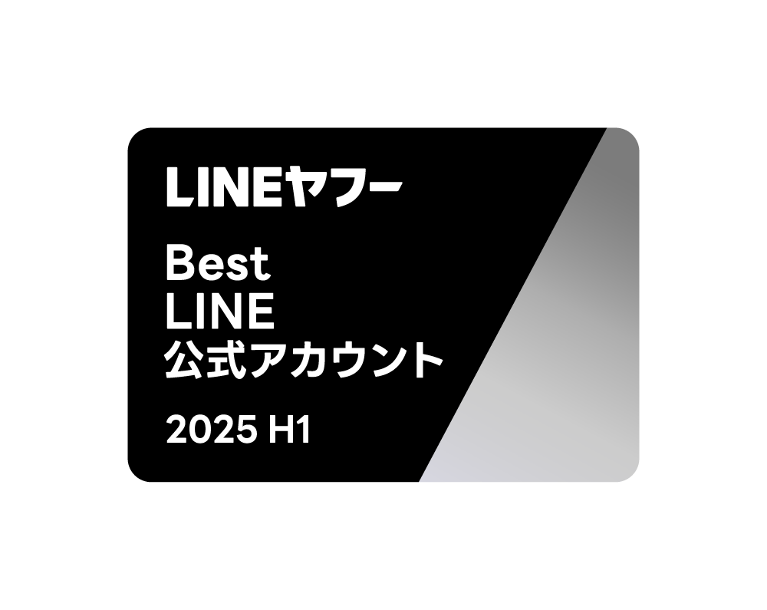
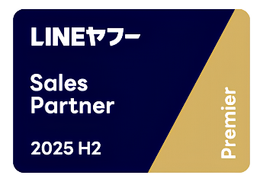
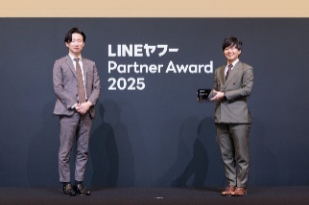
【参考情報】
https://prtimes.jp/main/html/rd/p/000000412.000027235.html
弊社実績
DYM × LINEOA
LINEヤフー Partner Award 2025にて「Best LINE公式アカウント Growth」受賞
2025年11月、株式会社LINEヤフー社が主催する ”LINEヤフー Partner Award 2025” に株式会社DYMが参加。 弊社はLINE公式アカウントによるビジネス拡大に最も貢献したとして、「Best LINE公式アカウント Growth※」を受賞。 2025年10月現在、LINE公式アカウントの取扱社数は100社以上、400アカウント以上まで拡大しており関連サービスも展開中。
※ LINE公式アカウントを活用し、ビジネス拡大に最も貢献したパートナーに贈られる賞です。
弊社受賞遍歴 Since.2024年5月～
2024年5月
2024年12月
2025年5月
2024年度上半期のSales Partner「Premier」に認定。
上位20位タイ
単月2000万円の取り扱いを突破。
前回に続き、最高グレードである「Premier」に認定。上位15位タイ
2025年8月
2025年10月
現在
単月6000万円の取り扱いを突破。
前回に続き、最高グレードである「Premier」に認定。
上位12位タイ
「Best LINE公式アカウント Growth」部門でLINEヤフー社から表彰をいただきました。
最上位となる Sales Partner Premier
Best LINE公式アカウント Growth の受賞を受ける
現在Sales Partner Premier
はDYMを合わせて12社が認定。
※未上場企業では唯一で最上位。
※受賞時の1枚

Slide 3







弊社ポジショニング
各種パートナー企業との連携から、幅広いLINEOA業務に対して対応が可能。
貴社社内運用部隊と連携して、一部業務の委託についてもご相談いただけます。
※現状運用環境に合わせた成果報酬プランやコストカットの監修なども提示が可能です。
ツール会社
コンサル会社
自動化・効率化
リッチ化
システム管理会社・ツール運用会社・デザイン会社
・ツールによって、適用される機能自体に差分がある。
・ APIツールが1社のみの独占となり、切替えが難しい。
・コンサルも依頼の場合に費用が大きくなるリスク。
・ツール外注により費用が大きくなる可能性がある。
・OA運用自体に対する知見が少ない。
・一部利用できない機能が存在する（Option API他）。
DYM→
各種実績の多いツール企業と連携している為、
将来的な運用プランに合わせてツール選定をサポート。
DYM→
DYMが商流に入ることにより限定の割引プランや
拡張機能（一部β版）の展開を可能に。
広告専業の代理店
他CRMの会社
リード母数拡大
自動化・効率化
LINEヤフーのパッケージ商品などの拡販
・OA運用部隊を備えていない可能性がある。
・パッケージ売りが中心で非アクティブユーザーが増加。
・コンサルも依頼の場合に費用が大きくなるリスク。
・CRM側のAPI利用時に通常より高単価になりやすい。
・OA単体での運用知見の乏しさ。
DYM→
運用実務におけるアウトソースとして活用し、
既存の運用領域における効率化をサポート。
DYM→
OAM(公式管理画面)と併用しながらコストカット。
また複数ステップ配信の組み合わせで効率化も。

Slide 4
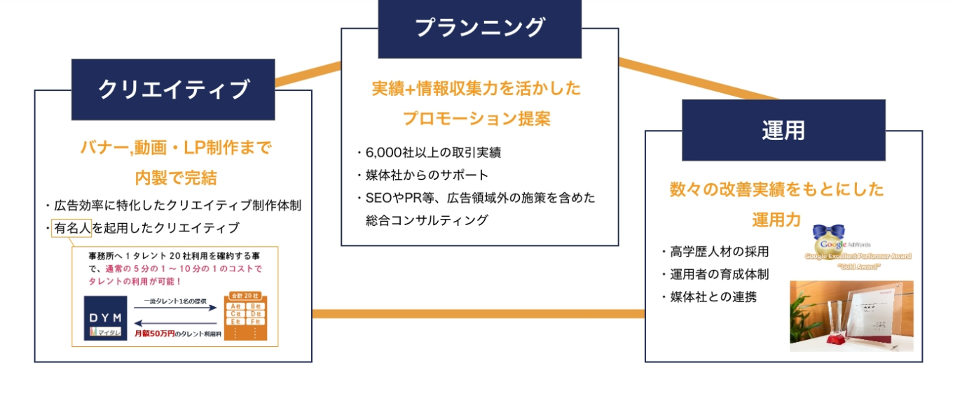
弊社の強み
プランニング~運用・クリエイティブを一気通貫で行うことで、成果にコミットしやすい体制。
貴社としても窓口・依頼の工数を大きく削減しながらの施策スタートが可能です。

Slide 5
資料アジェンダ
LINE公式アカウント運用のメリット

Slide 6
LINE公式アカウントを検討する背景
ファン化・自社アプリ登録に対して、”ハードルが高く感じる”ユーザーが増えている状況。
離脱防止 >> 友だち追加 >> LINEで学習 >> リード獲得・利用 の導線設計でハードル抑えつつ運営が可能。
現状施策
DYM施策
興味関心なし 層
接触
ヒアリングの上
確定
接触、詳細ページ閲覧
の動線でのLINE誘導を整備
潜在層
離脱
準顕在層
離脱防止バナー
離脱防止バナーにて
検討段階ユーザーをLINE誘導
LINE友だち
顕在層
※過去の顧客データを活用
LINEでログイン
リード獲得層
※ミニアプリ・診断 → 特典
既存ユーザー
LINE ミニアプリ
※ID連携特典等を表示
リピート・ファン化
自社App/ネットワーク
（ID連携等の開発）
定期購入・クロスセル
商材への動線設計
※長期施策として想定

Slide 7
LINE公式アカウントを検討する背景
ユーザーコミュニケーションに、LINE公式アカウントを導入する法人が増加傾向。
開封率に関してはメールマガジンの6倍を誇ると言われています。
メールマガジン、テレマーケティング が主流
＋LINE公式アカウント が主流
メールマガジン
LINE
入力が面倒・間違いが発生
ワンタップで追加
到達
迷惑メールなどに入る
確実に届く
開封率
10％
60％
開封まで
1時間
15分

Slide 8
LINE公式アカウントを検討する背景
「今すぐ客」以外の約99％の層をリストマーケティングで顧客に引き上げることが重要。
結果として、リード獲得率向上、リピート率向上、売上向上に繋げる。
CPC
WEB広告における競合性が高くなり
単価指標（CPC及びCPA）が高騰。
CVR
集客施策におけるCVRは高くても2%程度。
CVに至らず離脱するユーザーが大部分。
そのうち客
今すぐ客
「今すぐ顧客」を高い広告費を投資して獲得するのはリスクが大きい。
9-9.5％
1-2％
必要性
リストとして獲得するだけでなく
「将来的な顧客」教育をLINE上で構築し行う。
まだまだ客
お悩み客
80％
9-9.5％
広告審査がないうえに、ユーザー接点を早めることで大量かつ高効率での獲得を見込むことが出来る。
緊急性

Slide 9
LINE公式アカウントを検討する背景
利用年齢層により変動はするものの、10-40代を中心に電話、メールを忌避する動きが強まっている。
既存ユーザー以外の年齢層の獲得にあたって、利用率の高いLINEOA施策が非常に重要と想定される。
年齢層 | LINE・チャット系 | メール・メルマガ | 電話 | 主要な特徴・SNS
10代〜20代 | 利用率：90%以上 | 利用率：低 | 利用率：極めて低 | Tiktok YouTubeが情報収集の起点。 Instagram、XのDMも 連絡網として活用。
 | 日常連絡の絶対的インフラ。 | 企業や公式からの連絡は 読まれない傾向。 | 「電話恐怖症」を持つ人も。
30代〜40代 | 利用率：90%以上 | 利用率：中〜高 | 利用率：中 | FacebookやXでの情報収集が活発。
 | プライベートの連絡網。 | 仕事や、メルマガでの セールス情報に抵抗なし。 | プライベートでは減少傾向も 仕事では必須。
50代〜60代 | 利用率：80%〜90% | 利用率：高い | 利用率：高い | YouTubeでの趣味動画視聴も普及。
 | 家族や友人との連絡で定着。 | 最も好まれる企業からの 情報受取ツール。 | 予約や急ぎの用件で信頼性が高い。
70代以上 | 利用率：70%前後 | 利用率：低い | 利用率：最も高い | 連絡手段としての電話が 最優先される層。
 | 高齢者層にも普及が進む。 | 操作に不慣れで到達率が下がる。 | 重要な連絡や問い合わせは 電話がメイン。

Slide 10
全体設計想定
集客動線
商品・サービス利用の動線を８段階に分け、ユーザー動線における課題を明確化
貴社課題に合わせて施策の組み合わせを変えながら施策効果を最大化します
ユーザーの行動・心理 | 企業側の具体的施策
「転職したい」「今の職場が限界」という検索行動 比較サイト・SNS広告・口コミ経由が主流 | MEO/SEO強化、Meta広告（23-32歳ターゲ Indeed掲載、LINEの友だち追加ボタンをLP最上部に設置
LPを一読するが登録せず離脱 「まだ本気じゃない」「怪しい」心理 | リタゲ広告＋LINEブロック防止コピー 「登録=営業電話ではない」を明記したLPテスト
情報収集フェーズ。転職成功事例・年収UP実績に関心 | SNS/ブログで「転職失敗談→成功」ストーリーを発信 LINE登録で特典（非公開求人リスト等）訴求
「登録しようかな」の直前 フォーム入力の心理ハードル | LINE登録のほうがWEBフォームより離脱率が低い仮説 →ABテスト推奨 入力項目は最小限（名前・年齢・現職のみ）
① 接触（認知・流入）
② サイト離脱（対策）
③ 育成（興味喚起）
④リード獲得 (web/LINE)
ユーザーの行動・心理 | 企業側の具体的施策
登録直後。本気度・転職時期・希望条件のスクリーニング | LINE登録直後にアンケート配信 「3ヶ月以内に転職希望」層を即座にセグメント分け
「転職を具体化したい」が「踏み出せない」層が多い | 週1-2回のステップ配信 年収交渉術・業界動向・面接対策コンテンツで信頼醸成
「この会社なら安心」と感じたタイミングで商談・面談へ | 個別面談オファーのLINEメッセージ スカウト型オファーを模倣したコピーで開封率向上
転職成功後も「次の転職」「友人紹介」の可能性 | 転職成功者向け限定コミュニティ招待 友人紹介キャンペーン（Amazonギフト等）
⑤ リード有効化
⑥ 有効リードの再育成
⑦マネタイズ(成約/購入)
⑧LTV最大化・紹介

Slide 11
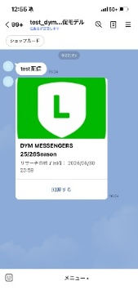
全体設計想定
集客動線
カスタマージャーニーマップにあわせてLINE投稿を配置。
カスタマージャーニーマップ
① 接触（認知・流入）
⑤ リード有効化
② サイト離脱（対策）
⑥ 有効リードの再育成
③ 育成（興味喚起）
⑦マネタイズ(成約/購入)
④リード獲得 (web/LINE)
⑧LTV最大化・紹介
WEB→LINEOA領域
オフライン→LINEOA領域
どう友だち追加させるか？（WEB→LINE）
CPF広告
既存リストの活用
通知メッセージ
サイト動線の整備
通知メッセージ
通知メッセージ
ID・CRM連携
SNS/メルマガ
サンクスLINE誘導
サンクスLINE誘導
店内ポップ・チラシ
LINEOA➙WEB領域
どう友だちをアクションに結びつけるか？（LINE→反響）
ステップ配信
フォロー体制
企画配信
アンケート回収
リサーチ回収
スコアリング等
ショップカード
短期と長期で各自設計

Slide 12
施策における重要ポイントについて
LINE公式アカウントの施策内（開封率、クリック率、CV率）で高い水準の施策をご提供。
初期設計のみのご依頼でも、大きく数値改善できるポイントの導入支援が可能です。
施策の流れ
（ターゲット戦略）
（LINE施策内）
（成果地点）
友だち追加
通常メッセージ（企画投稿）
営業トスアップ
開封率
クリック率
CV率
CV
アクティブ数
（非ブロック率）
通常メッセージ（ステップ配信投稿）
セグメント率
or
ステップ配信設定数
開封率
クリック率
CV率
その他指標（リッチメニュー、プロフ、挨拶メッセ）
月間通数
開封率
クリック率
CV率
開封率
クリック率
CV率
DYM実績
85 %
12.5 %
0.5 %
業界平均
(LINEヤフー社より共有）
70 %
8.25 %
0.3 %

Slide 13
資料アジェンダ
施策の詳細（配信の効率化）

Slide 14
LINE施策における重要な考え方
アカウント効果を最大化するためには・・・？
既存友だちのメッセージ配信を拡大＆検証し
課金対効果を向上する
新規友だちの追加動線を拡大&整備し
見込みの高いユーザーのリードを獲得する
WEBサイト上情報と連携させ、配信効果を数値化する

Slide 15
LINE公式アカウントを検討する背景
業態平均で最大３%のユーザーは有効化/マネタイズ可能 とされている。
貴社集客課題に合わせて、LINE公式アカウントの構築モデルを活用しながら集客効率を改善。
流入元
LINE誘導
具体の施策方針
CVするユーザー割合
※平均値
SEO・AIO
離脱防止
サイト上ポップアップ
あいさつMSG＋
登録特典(資料/診断)自動送付
教育コンテンツ配信
（週1）→ CV誘導オファー
３％
広告
離脱防止
サイト上ポップアップ
KW自動応答設定
→ ユーザー意図別に即返信
ステップ配信（7〜14通）
→ 商談・申込への誘導
LINE広告（CPF配信）
サイト上ポップアップ
スクリーニングアンケート
（3問）→ セグメント分類
セグメント別シナリオ配信
ホットリード:即スタッフ対応
1.5％
CV・mcv済
通知メッセ
サンクス自動MSG＋
次のアクション案内
リマインド配信
クロスセル・アップセル
2.5％
CV・mcv済
サンクスLINE誘導
スクリーニング（3問）
温度感・ニーズ把握
有効リード育成シナリオ
→ 商談・再購入誘導
2.5％
保有リスト
通知メッセ
一斉配信でリスト活性化
アンケートで属性把握
セグメント別ナーチャリング
季節・タイミング別企画配信
2.5％
保有リスト
メルマガ・テレマ
SNS告知
LINE移行キャンペーン
（特典訴求で友だち追加促進）
LINEでリピート率向上
紹介キャンペーン・LTV最大化
2％

Slide 16
LINE公式アカウントにおける対策領域について
離脱リード→新規で引上げ、顧客リード→効率化及びリピート化 等、
LINE公式アカウントで対策できるポイントが非常に多く、課題に応じた施策展開が可能。
<対新規ユーザー領域>
自動化(ツール導入により)可能領域
HP
(離脱防止バナー)
企画配信（セグメント配信）
営業トスアップ
LP
友だち追加
ステップ配信
CV
各種SNS
初期設計項目↓
アンケート
→ タグ配信
既存ユーザーリスト
メルマガ ※デザイン
・プロフィール画面
・リッチメニュー
・あいさつメッセージ
・応答メッセージ設定
・チャットタグ設定
・計測タグ設定
・LINEログイン ※別途費用
・LINEID連携 ※別途費用
タグ・セグメントの管理
QA解消（自動応答）
オフライン施策（ポップ、チラシ） ※デザイン
各種初期設計の調整
LINE_CPFやその他
1to1チャットルーム
<対既存ユーザー(顧客)領域>
CV
リマインド配信
定期対応項目(一部抽出)
クロスセル配信
GAレポーティング対応
実反響(購入)
リピート配信
投稿スケジュール確認
利用状況タグの設定
Chat Plus
OptionAPI
クーポン・リサーチ動線の設計
Call Plus
サンクスLINE誘導
友だち化
1to1チャット機能
通知メッセージ(OptionAPI)

Slide 17

施策展開図
LINEOA施策
LINEOA施策においては、[友だちの新規追加]と[友だちの育成・CV動線]が重要。
友だちの新規追加
LINE友だちの育成・CV化
離脱防止・ポップアップ
HP/LP滞在時に、条件を満たすと
ポップアップバナーを表示する
初期
（初動）
・リッチメニュー
・プロフ動線
・あいさつMSG
・KW自動応答設定
・友だち登録直後アンケート
・再引上げアンケート
・ステップ配信：特定アクション後◯日での自動配信
[ターゲット設定]
LINEOAオーガニック
(年齢/性別/地域…)
(MSGのImp,Click)
LINE_APIツール ※有料
(アンケート結果）
(WEBサイトアクション)
(リマインド/再通知)
(ID連携した情報ベース)
(ユーザー一覧を取得)
(ユーザーIDアップロード)
(地点別スコアリング)
※MA、CRMとの連携
(購入・リードデータ)
(ユーザー情報 ※詳細)
※有料
通知メッセージ
ユーザーアクション時に
API連携でLINEにメッセ送付
※有料
月次
（定例）
[新規] → 月間投稿数
・イベント配信
・クーポン配信
・企画配信（特定ターゲット）
・診断型配信
・お役立ちコラム・コンテンツ配信
・季節／時事ネタ配信
︙
[調整]
・アンケート
・自動応答
・QA集
・リッチメニュー
・ステップ配信
サンクスLINE誘導ツール
WEBサイトのCVページから
入力情報を引き継ぎLINEへ自動遷移
※数量により変動
※有料
LINEログイン・ID連携等
ログインにLINE IDを使用
サイトユーザーIDとLINEIDを連携
※有料
LINE / CPF広告
※有料
スタンプ・Pt施策
※有料
その他WEBサイト動線整備、プレスリリース等
※クリエイティブ費用は基本的に内包、開発費用は別途見積もりとなります。

Slide 18



施策展開図
LINEOA施策
LINEOA施策は、[友だちの新規追加]と[友だちの育成・CV着地]の動線が重要。
企画投稿（毎月）とステップ配信（定常的に運営）を組み合わせて最適動線に。
企画
投稿
ステップ
配信
貴社対応
※軽減
LP・HP
その他動線
◯LINE友だち追加によるメリット提示
✓限定クーポン ✓限定特典
◯LINE上でのコミュニケーション誘導
✓LINEで査定 ✓LINEで相談
◯LINEでのナーチャリング
✓アンケート回答
◯LINEで診断
✓おすすめプランの提示
友だち追加後…
◯あいさつメッセージ
◯アンケート/情報収集
配信セグメントに活用
◯プロフ・リッチメニュー
◯企画投稿（月間投稿数）
✓〇〇の季節、〇〇の日にちなんだ…。
年齢→ライフイベント、よくある悩み
アンケ回答例→学習コンテンツ
◯ステップ配信
✓友だち追加後◯日で…。
（前後検索ニーズを調査）
✓学習が進行する導線設計
(特典等>興味>共感>信頼>オファー)
具体アクション
◯再・簡易アンケート(診断)
✓休眠層に対して
サービス軸と異なる診断軸を用意
◯商品訴求を再押し
✓再度サービス訴求を実施
◯アクション済
✓応答メッセージ等で満足度↑
◯再購入・クロスセル
✓再購入時期、併売商品を設定
◯(アフター)フォロー
✓よくあるQA集の自動化
✓チャット定型文の作成
◯友だち紹介斡旋
✓紹介CPなどに誘導

Slide 19
施策展開図
LINEOA施策
LINE友だち追加～15日を境に大きくアクティブ率が下がる（ブロック率が上がる）
為、追加から20‐30日間のステップ配信構築とユーザビリティの改善が必要に。
公式アカウントを友だち追加！
挨拶メッセージ・リッチメニュー
アクティブ率：高
アンケート
企画配信
ステップ配信
15日後
アクティブ率：低
30日後
モーメント配信

Slide 20
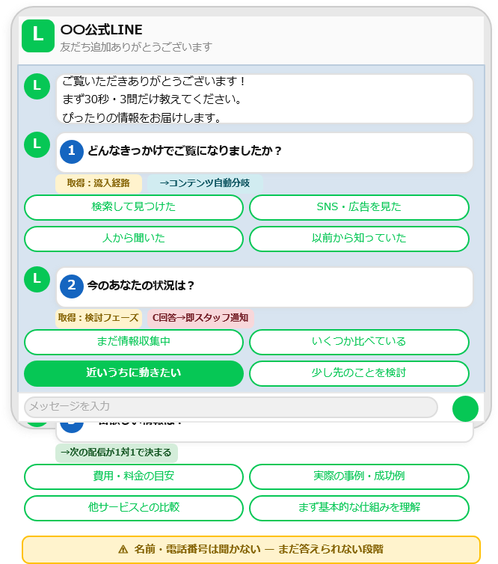
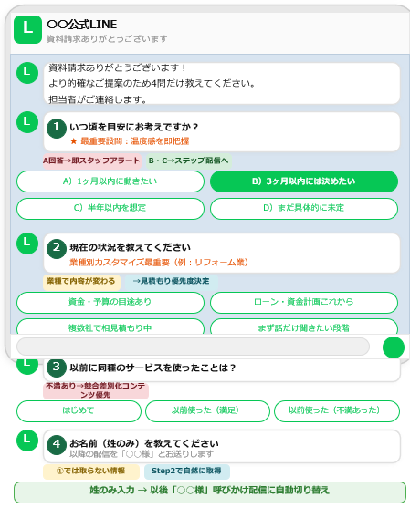
施策の考え方
LINEOA施策
WEB上で何らかの成果地点（mcv、CV）に到達しリード獲得できているか、
を軸に配信戦略を組み立てることでユーザーのアクティブ率を保った状態で運用。
施策パターン①
施策パターン②
① 接触（認知・流入）
① 接触（認知・流入）
② サイト離脱（対策）
② サイト離脱（対策）
③ 育成（興味喚起）
③ 育成（興味喚起）
④リード獲得 (web)
④リード獲得 (web/LINE)
⑤ リード有効化
⑤ リード有効化
⑥ 有効リードの再育成
⑥ 有効リードの再育成
⑦マネタイズ(成約/購入)
⑦マネタイズ(成約/購入)
⑧LTV最大化・紹介
⑧LTV最大化・紹介

Slide 21
改善モデル①
施策内容
LINE施策を通じて貴社に送ることが出来る個人情報を最大化する。
成果報酬：可
① 接触（認知・流入）
⑤ リード有効化
② サイト離脱（対策）
⑥ 有効リードの再育成
③ 育成（興味喚起）
⑦マネタイズ(成約/購入)
④リード獲得 (web/LINE)
⑧LTV最大化・紹介
広告・集客の成果地点としてLINEを追加する
LINEの特典・メリットを適切なタイミングで提示しCVへ
1
CV地点追加
LINE追加をそもそも集客成果の1地点に追加
1
低ハードルCV
簡易LP × WEBリード＋LINE登録（サンクスline）
メール、電話を中心とした集客動線では、個人情報としてのハードルが高いため、
集客実施内でのリード獲得単価を抑制できる上、反応率が高いLINEを動線の1つに。
「シミュレーター、簡易診断を受け取る」簡易的なLPを作成し。WEBリード＋友だち追加そのままステップ配信へ移行。CVRを「2％前後」を「5－10％」に引上げてリード最大化。
1
広告・SEO・SNS
▶
2
LP・ポップアップ
▶
3
友だち追加完了
1
超簡易LP
▶
2
サンクスLINE誘導
▶
3
友だち追加完了
流入チャネル
LPやポップアップでの動線に
--
WEBリード獲得
LINE上で受取として友だちに
ステップ配信対象に
2
LINE広告
LINE広告（CPF）完結型 × LINE内チャットボット
2
KW自動応答
短期CV）KW自動応答でFAQ即解消→CVへ誘導
LINE広告のCPFを利用して、興味関心×商圏でのリード保有数を最大化。
LINE完結で、WEBに遷移させないため離脱ゼロでのステップ配信・有効リードの育成へ。
ステップ配信と並行して、LINEにて代表的なQに自動返答＋CV動線へ誘導。
24時間対応で「試しに聞いてみた」層をそのまま申込フォームへ転換。
CPFの強みを活かすならLINE内完結設計が正解。
1
CPF広告タップ
2
応答、ステップ起動
3
リードデータ取得
1
ステップ配信・QA集
2
自動即返答
3
申込フォームCV
現場注意
▶
▶
▶
▶
即・友だち追加
ステップ配信が起動
LINE内で完結
追加～15日で
FAQ解消＋LP URL送付
24時間・スタッフ不要

Slide 22
改善モデル②
施策内容
獲得されたリードを[接触][商談]などの直リーチができる状態に引き上げる。
① 接触（認知・流入）
⑤ リード有効化
② サイト離脱（対策）
⑥ 有効リードの再育成
③ 育成（興味喚起）
⑦マネタイズ(成約/購入)
④リード獲得 (web/LINE)
⑧LTV最大化・紹介
短期：ナーチャリングにより、情報収集→実来店・直面談の機会設定
長期：休眠顧客リスト、すぐすぐ以外の層に再度接点を
1
ステップ配信
ステップ配信 × 限定面談オファーで商談化
1
企画配信
季節・業界イベント連動配信で休眠リストを起こす
Day0資料→Day3よくある質問→Day7事例紹介→Day10「今月限定・無料個別相談を○名様に」。「今すぐ買って」ではなく「まず話を聞くだけ」という低ハードル面談設定が鍵。限定性・数量制限で動機付け。
「年末の〇〇に向けて、今から準備を始めるお客様が増えています」という業界固有モーメントに乗せた再接触配信。悩みのピーク2〜3週前に配信することがCVR最大化のコツ。「売り込み」ではなく「タイミングの案内」として届ける。
1
Day0 資料送付
▶
2
Day7 事例配信
▶
3
Day10 オファー
1
モーメント特定
▶
2
コンテンツ配信
▶
3
休眠リスト再CV
即時価値提供
信頼醸成
限定・数量制限
ピーク2〜3週前
「今だから」訴求
再CV率3〜8%
2
LINE広告
アンケート × スコアリングで商談自動振り分け
2
再スクリーニング
「その後いかが？」配信で失注リストを再活性化
「現在の状況を3問で教えてください」をLINEで配信。「3ヶ月以内に検討」「他社比較中」の回答者を自動でホットリードとして抽出しスタッフが即日連絡。全リードにスタッフ対応せず、温度感の高い層だけに集中する。
失注・辞退から3〜6ヶ月後に「ご状況が変わっていれば改めてご案内できます」と自然なトーンで再接触。失注理由別でシナリオを分岐：「予算NG」層→「新プランができました」/「タイミングNG」層→「またご都合のよい時期に」
CPFの強みを活かすならLINE内完結設計が正解。
1
3問アンケート配信
2
自動スコアリング
3
トスアップ
1
失注後3〜6ヶ月
2
失注理由別分岐
3
再CV獲得
現場注意
▶
▶
▶
▶
タップ式・即回答
ホットリード特定
商談化70%改善事例も
自動配信（ステップ）
シナリオカスタマイズ
コストゼロ受注

Slide 23
改善モデル⓷
施策内容
成約、購入等、企業としての売上・利益につなげる
① 接触（認知・流入）
⑤ リード有効化
② サイト離脱（対策）
⑥ 有効リードの再育成
③ 育成（興味喚起）
⑦マネタイズ(成約/購入)
④リード獲得 (web/LINE)
⑧LTV最大化・紹介
実際の購入・契約に関わるハードルを下げる
成約後のイメージ・アフターフォローを見える化する
1
不安解消BOT
チャットBOT × 申込前の不安をリアルタイム解消
1
体験談配信
「利用イメージ」コンテンツで利用想起
申込ページを複数回閲覧しているが踏み切れない層に「ご不明な点はありますか？」とLINEからプッシュ。「解約できる？」「返金保証は？」「効果はいつ出る？」など頻出の不安をKW自動応答で即解消し申込フォームへ誘導。
申込を迷っているユーザーに「〇〇を始めて3ヶ月の方の今」「先輩ユーザーの1週間スケジュール」などリアルな体験談をLINEで定期配信。「買った後どうなるか」の不安を、実際のユーザー事例で解消する。
1
複数LP閲覧を検知
▶
2
不安ありますか？
▶
3
KW自動応答→CV
1
体験談コンテンツ
▶
2
不安払しょく
▶
3
申込前ユーザーCV
確度：高として認定
LINEからプッシュ
段階式自動応答でCVまで
写真・動画・レポート
購入後イメージ醸成
「安心して申込めた」
2
日程自動化
日程調整自動化で、検討前に商談確定
2
フロー案内
フロー事前案内でキャンセル率を激減させる
「面談を希望します」と入力した瞬間にカレンダー連携で候補日程を自動提示→タップで選択→確定通知＋リマインドを自動送付。「後で連絡します」のやり取りで冷めるのを防ぎ、温度感が高いまま商談へ。
申込完了後すぐにLINEで「当日の流れをお伝えします」を送付。所要時間・準備するもの・スタッフの到着時間・終了後の対応まで全て事前案内する。不安が解消されると「楽しみに待てる」状態になりキャンセル・ドタキャンが激減。
1
「面談希望」入力
2
タップで日程確定
3
リマインド自動送付
1
申込完了直後
2
不安ゼロで待機
3
満足度向上
現場注意
▶
▶
▶
▶
即・日程提示
メール往復ゼロ
ドタキャン率低下
当日フロー自動送付
アフターフォロー期待
紹介・口コミ促進

Slide 24
改善モデル④
LINEOA施策
リピート率、クロスセル率、客単価を改善し、LTVを最大化する。
① 接触（認知・流入）
⑤ リード有効化
② サイト離脱（対策）
⑥ 有効リードの再育成
③ 育成（興味喚起）
⑦マネタイズ(成約/購入)
④リード獲得 (web/LINE)
⑧LTV最大化・紹介
属性把握により最適なタイミング・サービスラインを提示
成約後のイメージ・アフターフォローを見える化する
1
クロスセル配信
利用状況タグ × アップグレード提案で客単価を向上
1
再接触
長期離脱層へコンテンツ型ギフトで関係再構築
利用量・頻度タグを活用して「よく使っている層」に上位プラン・関連サービスを自動配信。「今のプランより月〇〇円で〇〇が追加できます」という具体的メリット提示がCVRを高める。満足度が高い購入後3ヶ月が最適タイミング。
6ヶ月以上アクションなしのユーザーに「ご無沙汰しています。最近こんな情報があります」という業界ニュース・役立つコンテンツ型で再接触。最初の2〜3回は純粋にギフトとして届け、関係を再構築してからCV訴求する。
1
利用状況タグ付与
▶
2
アップセル提案
▶
3
クロスセルCV
1
役立つ情報のみ
▶
2
関係再構築完了
▶
3
自然な形でCV訴求
高頻度ユーザー特定
具体的金額＋メリット
客単価 -- %向上
売り込みゼロ×2〜3回
ブロック率を抑制
再購入率10%前後
2
紹介キャンペーン
紹介キャンペーンの誘導設計でゼロコスト新規獲得
2
フロー案内
誕生日記念日タグ × パーソナライズ配信でLTV向上
「お友達をご紹介いただいた方にAmazonギフト○○円プレゼント」をLINEで配信。満足度が最も高い利用開始3ヶ月後が最適タイミング。紹介ユーザーのLTVは通常ユーザーの1.5〜2倍で広告比CPA1/5〜1/10。
誕生日・入会記念日を記念日タグとして登録し「○○様、今日はご誕生日おめでとうございます。特別クーポンをお贈りします」を自動配信。「自分のことを覚えてくれている」体験がロイヤリティを高め年間LTVを平均20%向上。
1
紹介特典を配信
2
LINEシェア
3
紹介経由＋特典付与
1
記念日タグを設定
2
特別オファー配信
3
満足度向上
現場注意
▶
▶
▶
▶
満足度高い3ヶ月後
心理ハードル最低
ツール連携で自動追跡
誕生日・入会日等
完全自動・スタッフゼロ
紹介・口コミ促進

Slide 25
資料アジェンダ
施策の詳細（新規友だち獲得）

Slide 26
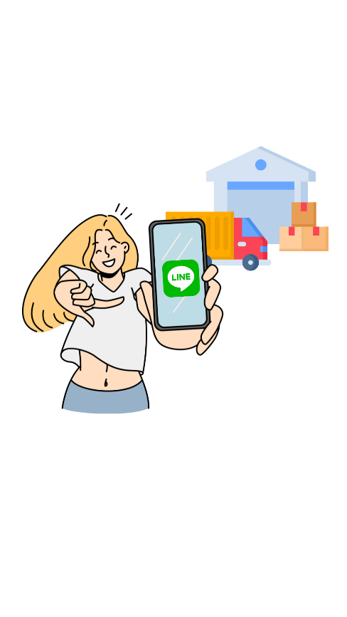
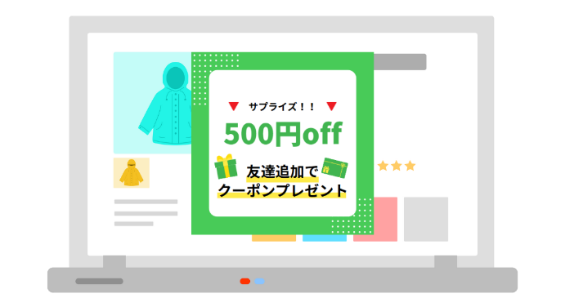
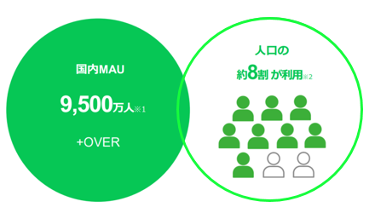

提供施策について
準顕在（獲得見込みが高い）層の独自獲得手法が豊富で尚且つ利用までナーチャリング
離脱防止バナー
CPF広告
通知メッセージ
サンクスLINE誘導
CPF約100-200円台。
かなり安価かつ成果報酬で
友だちを増やす広告。
興味はあるが利用まで
至らなかったユーザーを
友だちとして囲い込む。
友だちではないユーザーに
対して予約完了通知などを
送り友だちを増やす。
サンクスページに到達した
ユーザーを自動でLINEに誘導。
友だち追加、追客に活用可能。
事例：車買取
事例：宅配ピザ
事例：アパレル
事例：美容医療
LP離脱ユーザーに対して
LINE誘導を実施。
LINE追加から20％がCV
通知メッセージ導入４ヶ月で
友だち数2倍
1人あたり50円で友だち獲得
LINE経由の購入1.5倍
導入後友だち増加数が1.5倍に。
実反響率も40%程度改善。

Slide 27
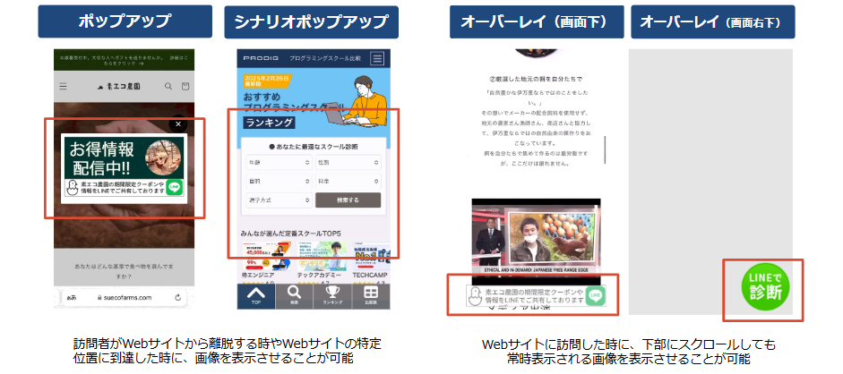
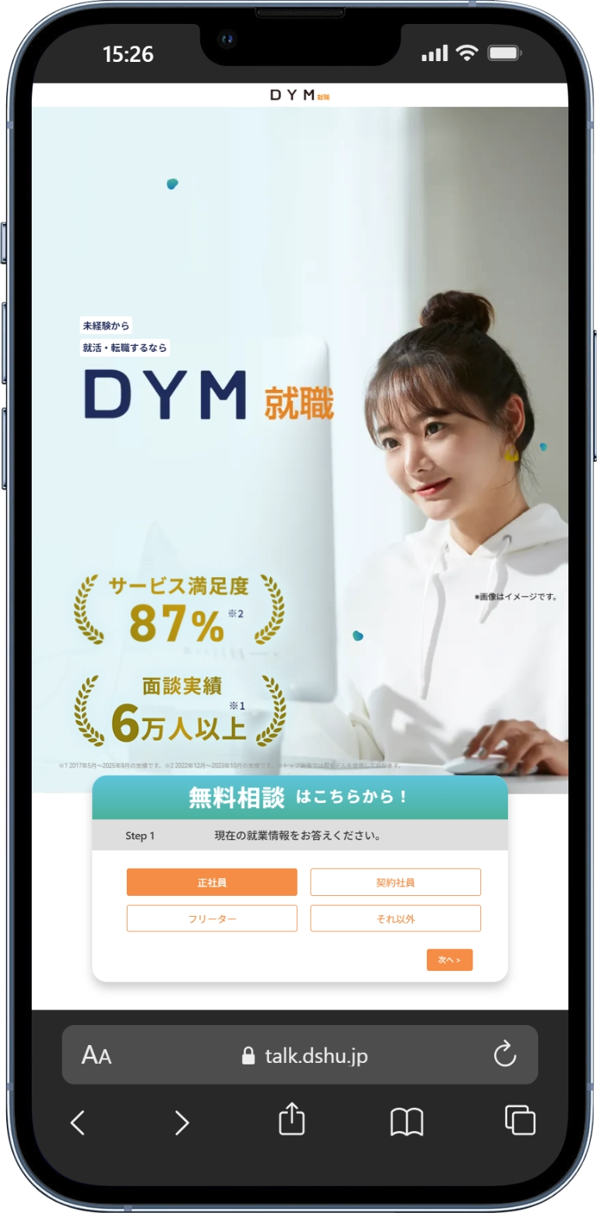
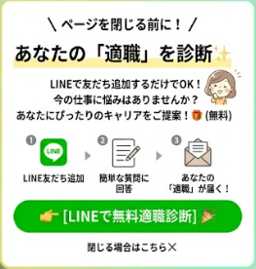
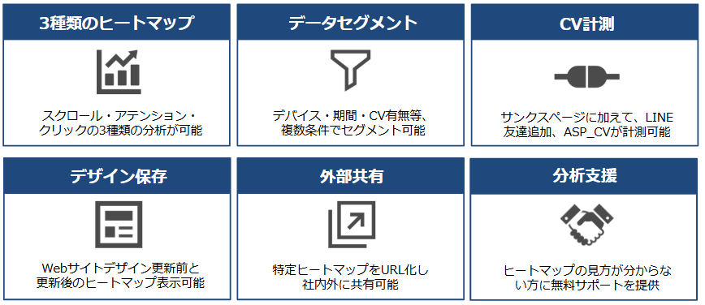
新規友だちの追加（ポップアップ / 離脱防止）
ポップアップ(離脱防止 など)
WEBサイト上の特定アクションを起こしたユーザーに対して
ポップアップの形でLINE誘導の動線を提示。
初期：1.5万円
月額3万円
LINE以外の注力動線への誘導も同バナーから実施が可能です。
動作イメージ

Slide 28
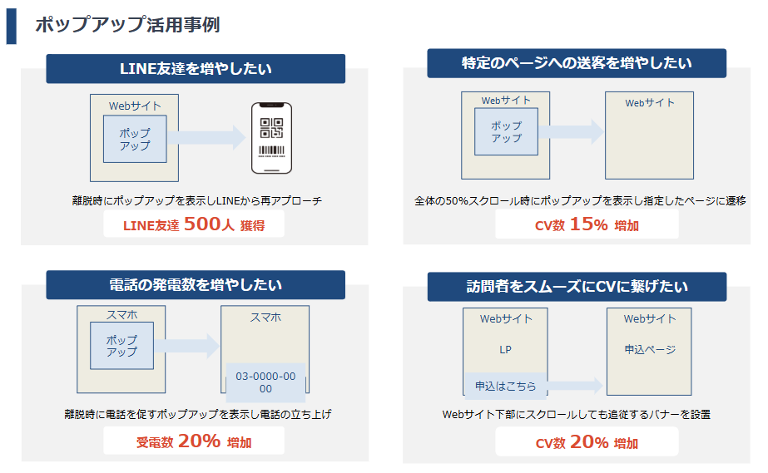
新規友だちの追加（ポップアップ / 離脱防止）
ポップアップ(離脱防止 など)
WEBサイト上の特定アクションを起こしたユーザーに対して
ポップアップの形でLINE誘導の動線を提示。
初期：1.5万円
月額3万円
LINE以外の注力動線への誘導も同バナーから実施が可能です。

Slide 29
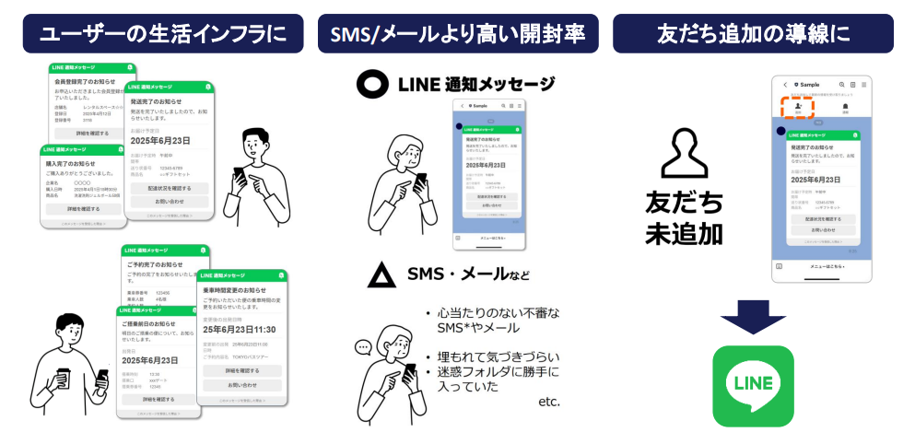
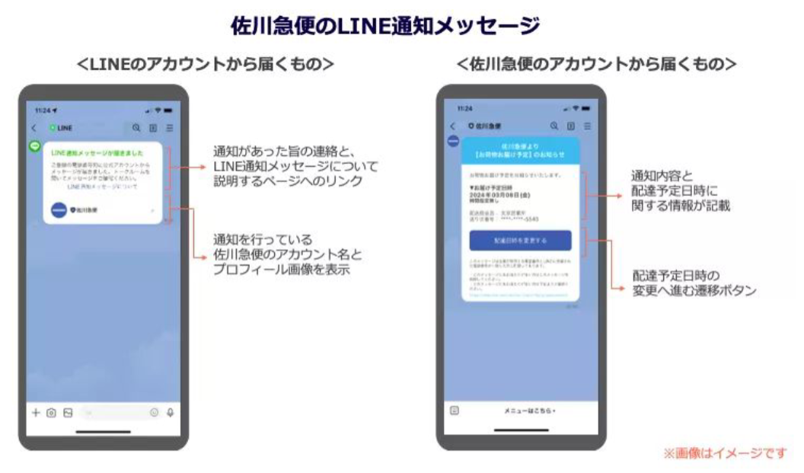
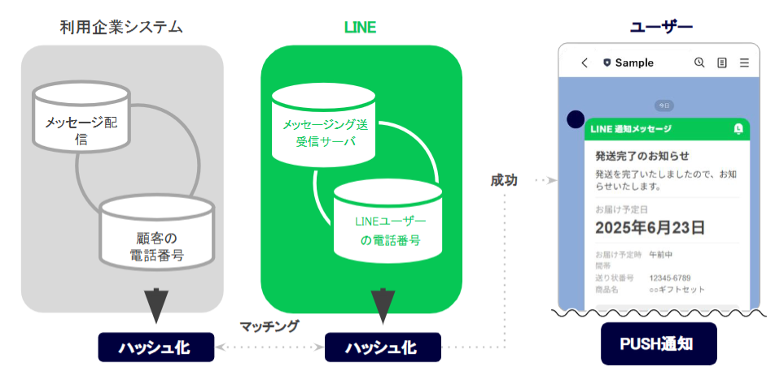
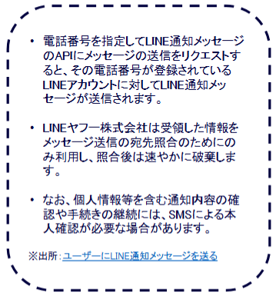
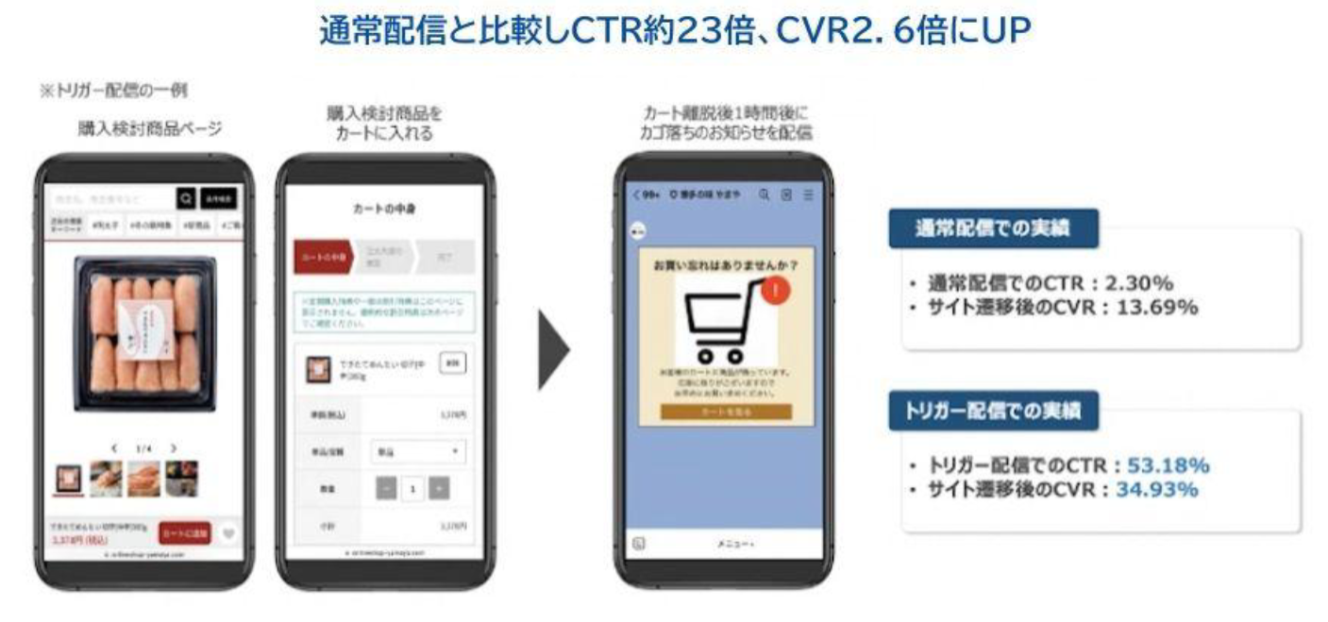
新規友だちの追加（通知メッセージ）
通知メッセージ
WEB上のアクションユーザー、貴社保有リスト をターゲット
に友だち登録、ステータス通知を行うことが出来る機能です。
初期：10万円
月額8万円～
+通数単価：7円
Sales Partner、Tech Partner限定公開のAPIを使用した機能です。
料金プランにより通数単価、利用可能機能が異なります。
利用可能シーン
動作イメージ
佐川急便
やまや（EC）

Slide 30
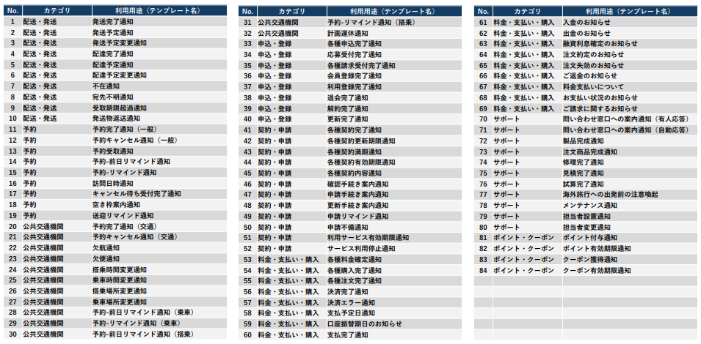
新規友だちの追加（通知メッセージ）
通知メッセージ
WEB上のアクションユーザー、貴社保有リスト をターゲット
に友だち登録、ステータス通知を行うことが出来る機能です。
初期：10万円
月額8万円～
+通数単価：7円
Sales Partner、Tech Partner限定公開のAPIを使用した機能です。
料金プランにより通数単価、利用可能機能が異なります。
利用可能なシーン一例

Slide 31
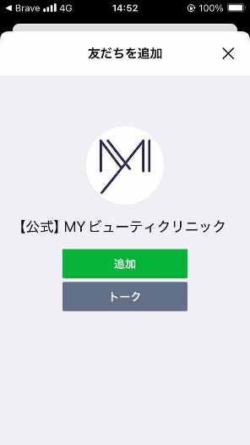
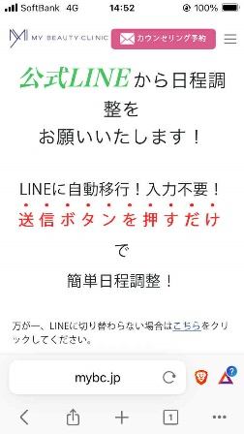
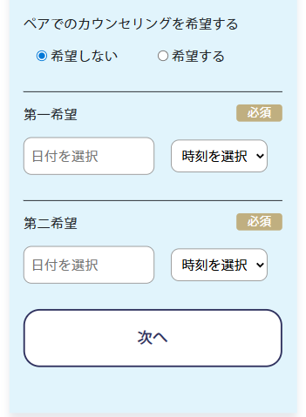
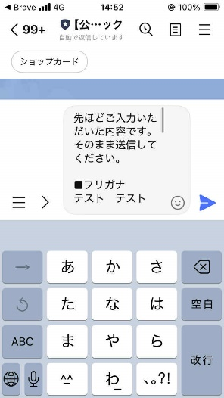

新規友だちの追加（サンクスLINE誘導）
サンクスLINE誘導
サンクス到達時のLINE動線が弊社開発により可能に。
費用を抑えての導入が可能で、新規反響の質改善に寄与。
初期：10万円
月額3万円～
+設定地点追加
※暫定措置として導入済アカウントについては2026年7月～の価格改定の予定
※既存APIツールとの併用についても、問題なく稼働が可能。
WEBサイト
動作イメージ
｜D
Y
Mツ
｜ルで
L I
N E
動線
に
｜
非LINE友だちの場合
公式アカウントの友だち
登録ページへ遷移する。
ロゴ
友だち追加後
フォーム
CV
・購入完了
・セミナー予約
・登録完了
・メルマガ登録
・その他
既存のLINE友だちの場合
※入力した内容を
トークに反映が可能。
公式アカウントのトーク
画面へ遷移する。
※設定によりフォーム入力
内容を踏襲した入力画面
を表示させることが可能。
↓
配信セグメントに利用可
※ユーザーの個人情報収集が
完了したタイミング
高開封率のLINEに誘導して反響→実売上への引上げ率、リピート率改善。
弊社運用の美容クリニック様では、予約後来院率にて40-50%程度の改善を実現。

Slide 32
提供施策について
各拡張施策についてもMIN金額からの発注、動線設計が可能です。
LINE友だち追加後の動線設計（特に友だち追加後すぐ）の検証後の拡大施策として用意。
CPF広告
スタンプ施策
LINEポイントAds
20万円~（1ヶ月~）
200万円~（期間合計）
200万円~（期間合計）
友だち紹介
（LINEポイントコネクト）
WEBサイト動線整備
オフライン動線
ニュースリリース等
サービス停止中
コンサル発注であれば 無償
コンサル発注であれば 無償

Slide 33
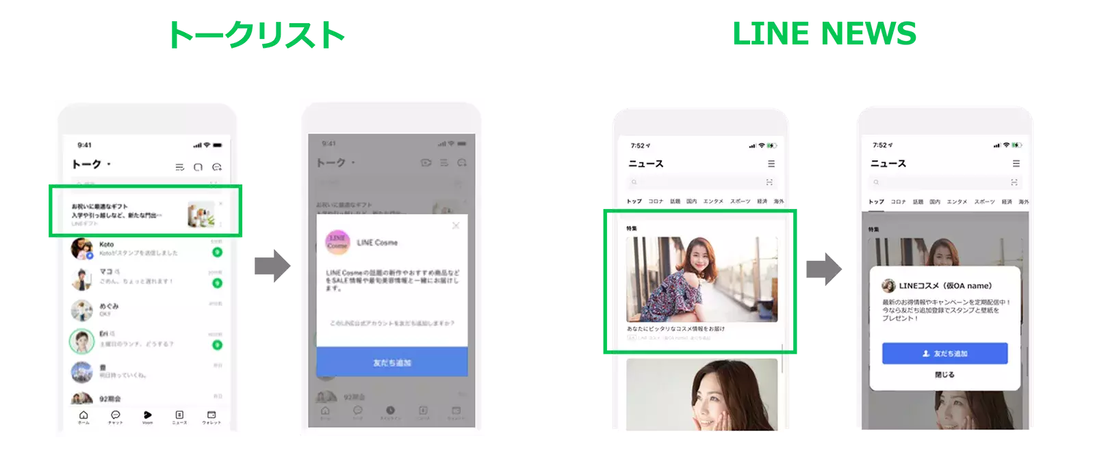
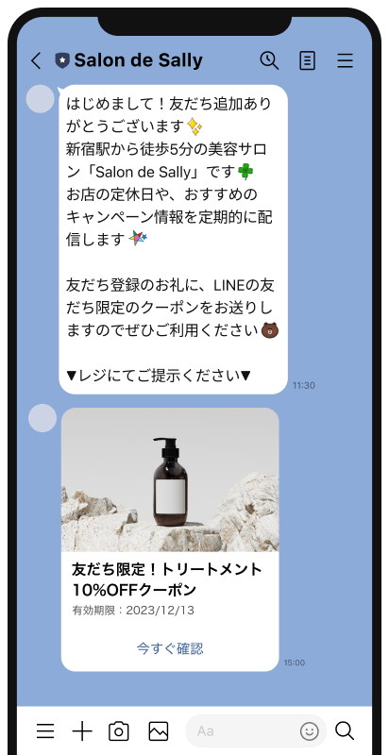
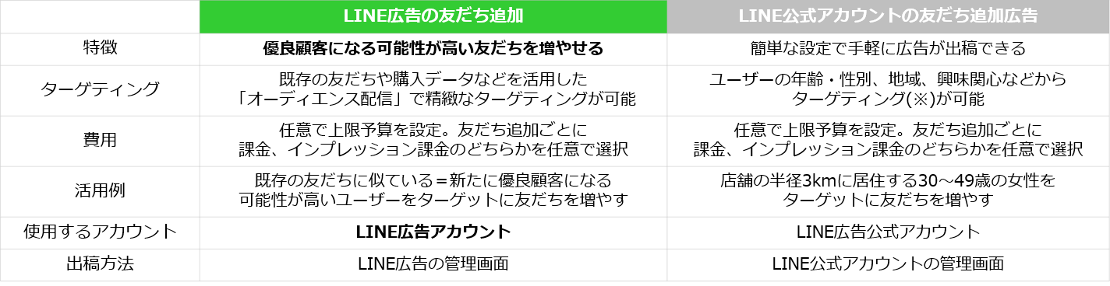
提供施策について
LINE広告（友だち追加）
※CPF広告※
LINE公式アカウントの友だちを増やすための広告を、 LINE広告の管理画面よりLINEアプリ内で掲載できる機能。
LINE公式アカウントまでの導線
LINEアプリ内から 自社アカウントに“直接”誘導
「友だち追加広告」との違い

Slide 34
資料アジェンダ
費用感

Slide 35

DYMプラン
DYMによるご提供プラン
貴社課題感・予算感・施策規模感に合わせて、複数のプランでの提案が可能です。
DYMよりご提供できるプラン一覧
※いずれも6か月〜の契約となります。
※開発やツール導入の場合は別途費用が発生します。
<初期費用>
<月額費用>
10万円〜
※設定内容により変動
20万円〜
投稿数により変動(3投稿〜)
コンサル基本プラン
10万円〜
※設定内容により変動
単価×成果数により変動
※アカウント費とツール費は発生します
成果報酬型プラン
10万円〜
GA計測、ステップ配信を構築します
0万円〜
アカウント費用のみ発生
※機能導入の場合は別途費用（Fee）が発生
初動設計のみプラン
5万円〜
投稿数により変動(3投稿〜/10万円6投稿)
5万円〜
投稿数により変動(3投稿〜/10万円6投稿)
運用代行・効率改善プラン

Slide 36
DYMプラン
弊社からご提供できる運用プラン
コンサル基本プラン
オーソドックスなコンサルプラン。月間企画数により費用を設定。
20万円 / 月
３投稿 / 月
その他基本付帯サービスは無償。
レポート対応：有 / 定例会：3か月に1回。
30万円 / 月
５投稿 / 月
その他基本付帯サービスは無償。
レポート対応：有 / 定例会：1か月に1回。
50万円 / 月
９投稿 / 月
その他基本付帯サービスは無償。
レポート対応：有 / 定例会：1か月に1回。
<追加作業における費用感>
運用時、基本付帯する
貴社にて対応
対応しない領域
対応項目 | 初期 | 月額 |  | 対応項目 | 初期 | 月額
アカウント開設 | ¥10,000 | -- |  | APIツール導入 | ¥50,000~ | ¥50,000~
プロフィール | ¥0 | ¥0 |  | ID連携 | ¥200,000~ | ¥50,000~
リッチメニュー | ¥0 | ¥0 |  | LINEログイン | ¥0 | ¥0
あいさつメッセージ | ¥0 | ¥0 |  | 通知メッセージ | ¥200,000 | ¥600,000
初期アンケート | ¥0 | ¥0 |  | チャットボット機能 | ¥50,000~ | ¥50,000~
KWの自動応答 | ¥0 | ¥0 |  | Chat Plus | ¥30,000~ | ¥30,000~
ステップ配信 | ¥0 | ¥0 |  | Call Plus | ¥200,000 | ¥100,000+α
セグメント配信 | ¥0 | ¥0 |  | LINE決済 | ¥50,000~ | 3,5％~(手数料)
チャットタグ管理 | ¥0 | ¥0 |  | 予約管理 | ¥3,000~ | ¥5,000~
チャット対応 | ¥0 | ¥0 |  | 多店舗管理 | ¥15,000(/店舗) | ¥15,000(/店舗)
GA(CRM)レポート連携 | ¥0 | ¥0 |  | ----- | ----- | -----
クリエイティブ | ¥0 | ¥0 |  | 離脱防止ツール | ¥10,000 | ¥10,000~
定例会 | ¥0 | ¥0 |  | サンクスLINE誘導ツール | ¥50,000 | ¥30,000~

Slide 37
DYMプラン
弊社からご提供できる運用プラン
成果報酬型プラン
施策成果件数に伴う費用発生でリスクを抑えた運用スタートを実現。
☑ 複数のLINE流入経路からステップ配信を構築し、CV数を増加。
＋
成果報酬費用
固定費用
離脱防止
3日後
5日後
10日後
成果件数 × 成果報酬単価
アカウント費
＋
ツール費
未回答
未回答
CPF広告
5日後
15日後
30日後
未回答
※ 成果件数はGA、他ツールでの計測
※ 導入ツールに応じて費用発生
☑ 現状導入しているツール、計測環境に応じて設計が可能。
※ 成果報酬単価は広告CPAに基づき設定
※ 上限通数を設定して運営可能
✓ APIツール ✓複数の成果地点とそれに伴う成果単価
に基づいて、契約における条件の調整が可能です。
<追加作業における費用感>
運用時、基本付帯する
貴社にて対応
対応しない領域
対応項目 | 初期 | 月額 |  | 対応項目 | 初期 | 月額
アカウント開設 | ¥30,000 | -- |  | APIツール導入 | ¥50,000~ | ¥50,000~
プロフィール | ¥0 | ¥0 |  | ID連携 | ¥200,000~ | ¥50,000~
リッチメニュー | ¥0 | ¥0 |  | LINEログイン | ¥0 | ¥0
あいさつメッセージ | ¥0 | ¥0 |  | 通知メッセージ | ¥200,000 | ¥600,000
初期アンケート | ¥0 | ¥0 |  | チャットボット機能 | ¥50,000~ | ¥50,000~
KWの自動応答 | ¥0 | ¥0 |  | Chat Plus | ¥30,000~ | ¥30,000~
ステップ配信 | ¥0 | ¥0 |  | Call Plus | ¥200,000 | ¥100,000+α
セグメント配信 | ¥0 | ¥0 |  | LINE決済 | ¥50,000~ | 3,5％~(手数料)
チャットタグ管理 | ¥0 | ¥0 |  | 予約管理 | ¥3,000~ | ¥5,000~
チャット対応 | ¥0 | ¥0 |  | 多店舗管理 | ¥15,000(/店舗) | ¥15,000(/店舗)
GA(CRM)レポート連携 | ¥0 | ¥0 |  | ----- | ----- | -----
クリエイティブ | ¥0 | ¥0 |  | 離脱防止ツール | ¥10,000 | ¥10,000~
定例会 | ¥0 | ¥0 |  | サンクスLINE誘導ツール | ¥50,000 | ¥30,000~

Slide 38
DYMプラン
弊社からご提供できる運用プラン
サービス内容
施策成果件数に伴う費用発生でリスクを抑えた運用スタートを実現。
01
転職ユーザーのカスタマージャーニー（8フェーズ）
<初期費用>
接触〜リピートまでの動線設計
02
LINEステップ配信シナリオ（4-8本）
友だち追加直後〜成約誘導まで
<月額費用>
03
アンケート設計（直接関与 / 診断型）
リード有効化＋長期追客セグメント戦略
04
セグメント設定
WEBサイトアクション、LINE上アクションのスコアリング 等を活用
05
アンケート設計（直接関与 / 診断型）
リード有効化＋長期追客セグメント戦略
06
季節・時期ごとの企画配信
※本数により金額変動
繁忙期に連動・各ユーザー層をターゲットとしたキャンペーン案
07
各種設定の更新・改善
あいさつメッセージ、リッチメニュー、LPの改修（※LPは別途費用）

Slide 39
弊社からご提供できる運用プラン
都度発注プラン
LINEOAの運用業務・CR制作業務を一部外出ししてご依頼依頼も。
<追加作業における費用感 ※作業量により変動する可能性がございます>
対応項目 | 初期 | 内容 |  | 対応項目 | 初期 | 月額
アカウント開設 | ¥30,000 |  |  | APIツール導入 | ¥50,000~
プロフィール | ¥30,000 |  |  | ID連携 | ¥200,000~
リッチメニュー | ¥30,000 |  |  | LINEログイン | ¥0
あいさつメッセージ | ¥30,000 |  |  | 通知メッセージ | ¥200,000~
初期アンケート | ¥50,000 |  |  | チャットボット機能 | ¥50,000~
KWの自動応答 | ¥30,000 |  |  | Chat Plus | ¥30,000~
ステップ配信 | ¥50,000 |  |  | Call Plus | ¥200,000
セグメント配信 | -- |  |  | LINE決済 | ¥50,000~
チャットタグ管理 | ¥30,000 |  |  | 予約管理 | ¥20,000~
チャット対応 ※サポートは可能 | ¥100,000～ | 件数により変動 |  | ----- | -----
GA(CRM)レポート連携 | ¥30,000 |  |  | ----- | -----
クリエイティブ | ¥15,000 | 画像1枚での想定 ※バナー、HTMLメール等 |  | 離脱防止ツール | ¥15,000 | 画像1枚での想定 ※バナー、HTMLメール等
投稿作成 | ¥30,000 |  |  | サンクスLINE誘導ツール | ¥50,000
貴社リソースの状況に応じて都度発注でのご依頼も各単価で受けさせていただきます。

Slide 40
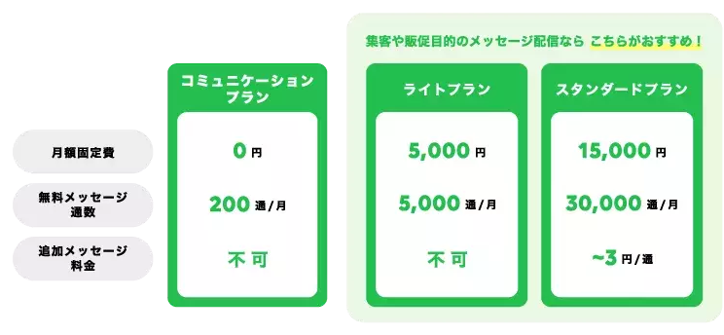


外注費相場
前提整理（費用感と市場相場感）
LINE公式アカウントの運用における業界平均的な金額感をおまとめ。
配信通数に係る費用に加えて、外注・機能導入に対してもコストが発生する形。
ベース料金
<現行プラン ※追加メッセージ>
50,000通~：2.8円/通 100,000通~：2.6円/通
200,000通~：2.4円/通 300,000通~：2.2円/通
400,000通~：2.0円/通 500,000通~：1.8円/通 等
<2026年10月以降の新プラン>
20万通/月まで: 1通3円
20万通超過分: 1通2.5円
<その他代表的なプラン設計>
エキスパンションプラン ※前月対比30％伸長コミット
特別プラン ※その他LINEヤフー社から提示しているもの
機能拡充（別途）
コンサル領域
通知メッセージ（60万円~ / 月）
運用代行費用 （20万円 / 月 ~）
タグ操作の上限機能解放（3,000円 / 月）
企画・レポーティング費用 （10万円 / 月 ~）
汎用性の高いAPIツール導入（初期 5万円~ / 月額 3万円~）
保守・管理費用（5万円 / 月 ~）
業界特化型のAPIツール導入（初期 30万円~ / 月額 20万円~）
初期構築費用（20万円 / 回 ~）
外部CRMツールを利用したセグメント配信（10円～ / 通）
開発・実装費用（30万円 / 回 ~）
LINEログイン導入（初期 10万円~ / 月額 5万円~）
クリエイティブ制作費用（5万円 / 月 ~）

Slide 41
資料アジェンダ
サポート体制

Slide 42

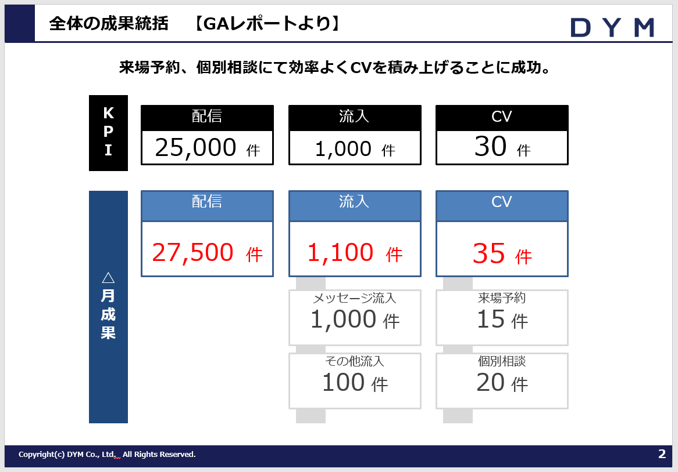

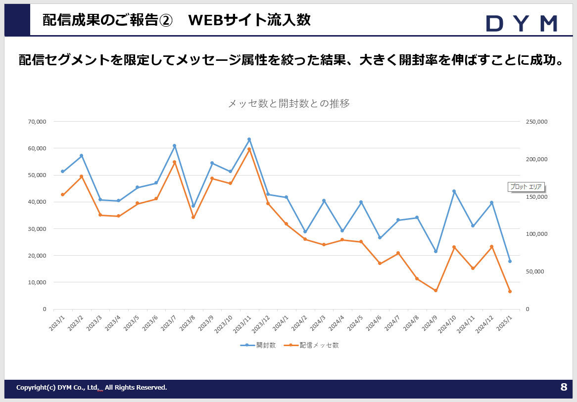
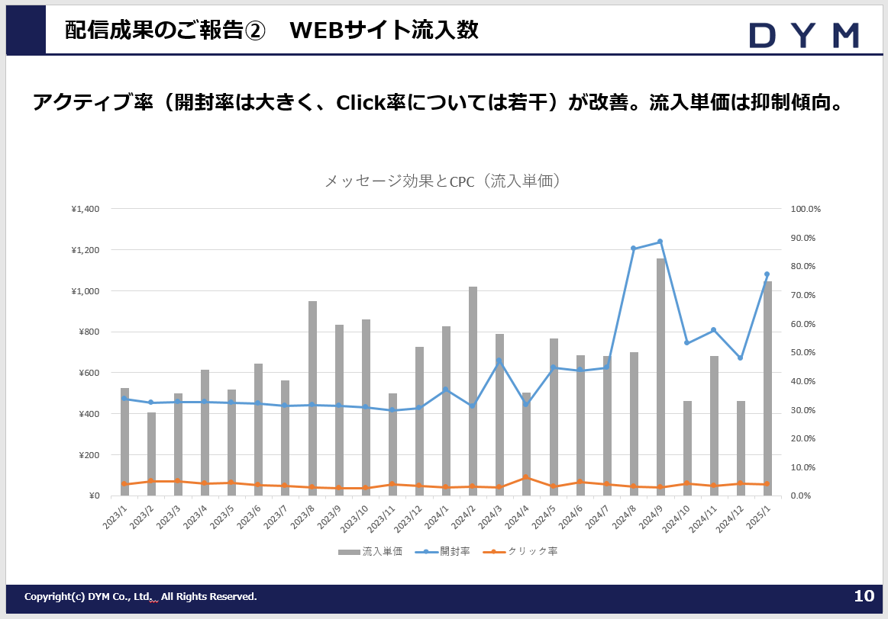
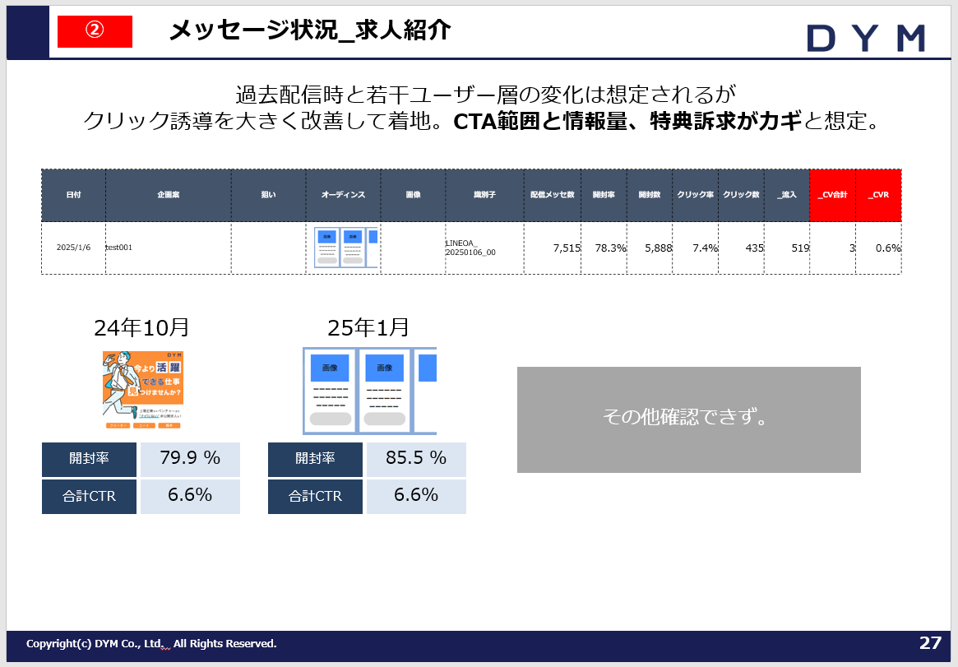
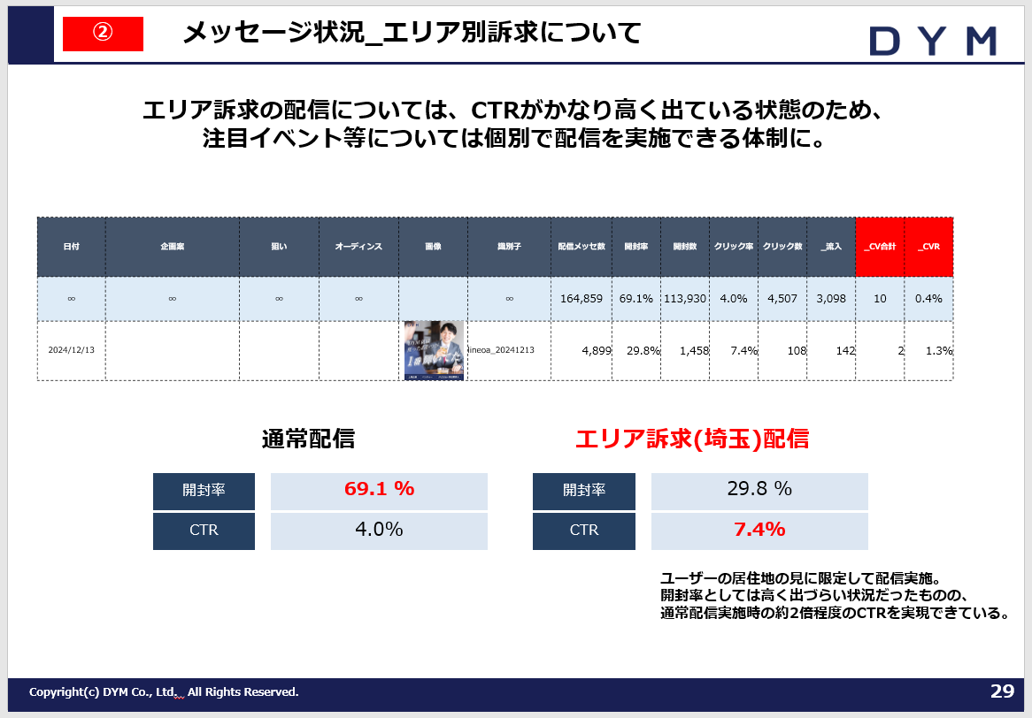
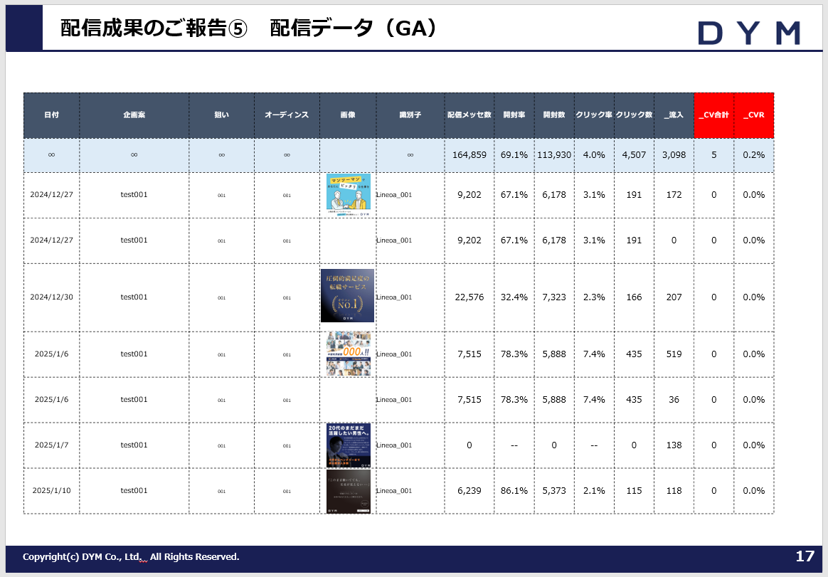
サポート体制（報告FMT）
WEBサイト上情報と連携させ、配信効果を数値化する
☑
レポートサンプル
（貴社要望によりカスタマイズ予定）

Slide 43
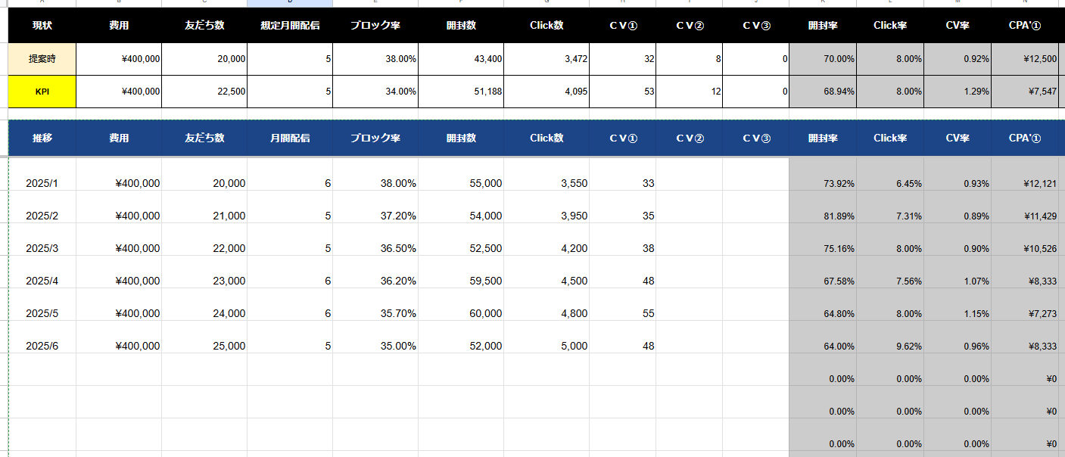
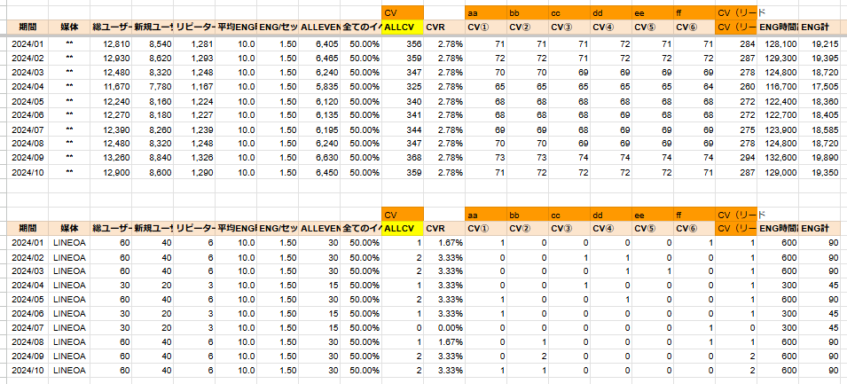
サポート体制（報告FMT）
効果計測
コンサル費用＋アカウント費用に対する効果を可視化し、課題点を都度確認できる体制に。
投稿別×セグメント別でデータ化でき、ABテストとクリエイティブ検証を細かく実施。
APIツールなし
CVタグの設定に伴い、計測自体は可能だが
CV数50件以上での数値計測となる（管理画面上）
通常
APIツールあり
APIツール管理画面上にて
「特定期間に対するCV数算出」が可能
DYM
APIツール有無
に関わらず
定期投稿、シナリオ、リッチメニュー等に設定の
リンクについて、GA、MAツールでの計測可能に
GAレポート（日次） ※サンプル
GAレポート（月次） ※サンプル

Slide 44
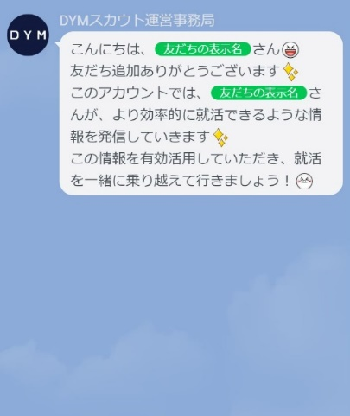



サポート体制（報告FMT）
効果計測
計測環境の構築
GA及びMAツール両面での計測ができるようパラメータ管理。
LINE公式アカウントの管理画面には出ない、サイト上の結果を紐づけ。
設定イメージ
■月間のKPI（ご提案時）
期間 |  | 友だち数 | ブロック率 | コスト | 配信メッセ数 | 開封率 | クリック率 | その他流入 | 流入計 | 流入単価 | GA_CV計 | CV_その他 ※仮 | CV率 | CPA
ご提案時 |  | 180,000 | 70.0% | ¥450,000 | 70,000 | 75.0% | 4.0% | 100 | 2,200 | ¥205 | 25 | 15 | 1.1% | ¥18,000
■月次データ（概要）
期間 | 変換用 | 友だち数 | ブロック率 | コスト | 配信メッセ数 | 開封率 | クリック率 | その他流入 | 流入計 | 流入単価 | GA_CV計 | CV_その他 ※仮 | CV率 | CPA
2025/1 | 20250101 | 184,548 | 68.2% | ¥450,000 | 22,901 | 77.0% | 3.9% | 0 | 683 | ¥659 | 32 | 0 | 4.7% | ¥14,063
2024/12 | 20241201 | 181,780 | 68.3% | ¥450,000 | 82,916 | 47.8% | 4.2% | 187 | 1,865 | ¥241 | 22 | 5 | 1.2% | ¥20,455
2024/11 | 20241101 | 179,053 | 68.4% | ¥450,000 | 53,464 | 57.7% | 3.5% | 67 | 1,150 | ¥391 | 16 | 11 | 1.4% | ¥28,125
2024/10 | 20241001 | 176,367 | 68.5% | ¥450,000 | 82,279 | 53.2% | 4.3% | 0 | 1,868 | ¥241 | 12 | 6 | 0.6% | ¥37,500
2024/9 | 20240901 | 173,722 | 68.7% | ¥450,000 | 24,240 | 88.3% | 2.9% | 0 | 617 | ¥1,159 | 11 | 18 | 1.8% | ¥40,909
2024/8 | 20240801 | 171,116 | 68.8% | ¥450,000 | 39,665 | 86.0% | 3.1% | 0 | 1,064 | ¥699 | 10 | 2 | 0.9% | ¥45,000
2024/7 | 20240701 | 168,549 | 68.9% | ¥450,000 | 74,478 | 44.6% | 4.0% | 0 | 1,321 | ¥680 | 8 | 0 | 0.6% | ¥56,250
GA管理画面上で計測し、数値反映
LINEアプリ上
WEBサイト上
管理画面を成果としてレポート化
有効（mcv）
CV
売上
※AdEbis等の外部ツールの対応も可能。

Slide 45





体制図（イメージ）
弊社体制図
GA及びMAツール両面での計測ができるようパラメータ管理。
LINE公式アカウントの管理画面には出ない、サイト上の結果を紐づけ。
営業 / フロント対応（全体統括）
・本プロモーションの戦略立案 / 方針決定 ・貴社ご担当者様との連絡やり取り全般
広告運用統括・コンサル
営業 / フロント対応（サブ）
・本プロモーションの戦略立案 / 方針決定
・貴社担当との連絡やり取り全般
・書類の作成等、事務面までサポート
リス・SNS運用
LINEOA運用
媒体担当
・アカウント設計
・運用調整
・アカウント設計・運用調整
・クリエイティブディレクション
運用サポート
制作
・運用調整
・入稿作業
・バナー制作
・LP制作
・動画制作

Slide 46
運用スケジュール
サイト/LINE上への実装については、約1か月程度を頂き進行。
STEP1
お申込み（書類締結）
約1か月
STEP2
キックオフMTG
STEP3
連携の設定 / タグ確認
オーディエンスリスト作成
タグ設定
GA設定
etc...
STEP4
初期設計の構築
リッチメニュー作成
アンケート設計
シナリオ設計
etc...
STEP5
運用開始
※貴社作業・確認にかかる時間により前後する可能性がございます。

Slide 47
実例紹介 - 弊社実績について
業界 | 運用期間 | 施策インパクト | 施策内容
人材 （資格職・専門職転職） | 8ヶ月 | ■月間求人応募数: 2倍（2件 → 4件） ■CPA換算: 30％改善（¥145,000 → ¥102,000） | ・アンケートによるユーザーセグメントの取得 ・セグメント配信によるパーソナライズされた追客
不動産 （住宅メーカー） | 10ヶ月 | ■月間来場・資料請求件数: 12倍（5件 → 60件） ■CPA換算: 92％改善（¥150,000 → ¥12,500） | ・離脱防止バナーによる友だち増加促進 ・ペルソナに合わせた動線・クリエイティブの設計
EC （総合EC） | 1年8ヶ月 | ■月間CV件数: 4.3倍（120件 → 520件） ■ROAS換算: 92％改善（¥150,000 → ¥12,500） | ・離脱防止バナーとCPFを活用した友だち増加 ・アンケートを実施し、カゴ落ちユーザーを中心に 期間限定商品・高単価商品の情報を配信
美容クリニック （美肌治療） | 1年 | ■月間CV件数: 4倍（15件 → 60件） ■ROAS換算: 63％改善（¥32,000 → ¥12,000） | ・ビフォーアフターがわかるクリエイティブを配信 ・個別メッセージを利用したユーザー個々への追客
美容クリニック （痩身） | 3年4ヶ月 | ■月間CV件数: 開設から45件（N/A → 45件） ■CPA換算: 開設から1万円台（N/A → ¥10,700） | ・ビフォーアフターがわかるクリエイティブを配信 ・アンケート動線を設定し、悩み別のシナリオを用意

Slide 48
資料アジェンダ
その他機能

Slide 49

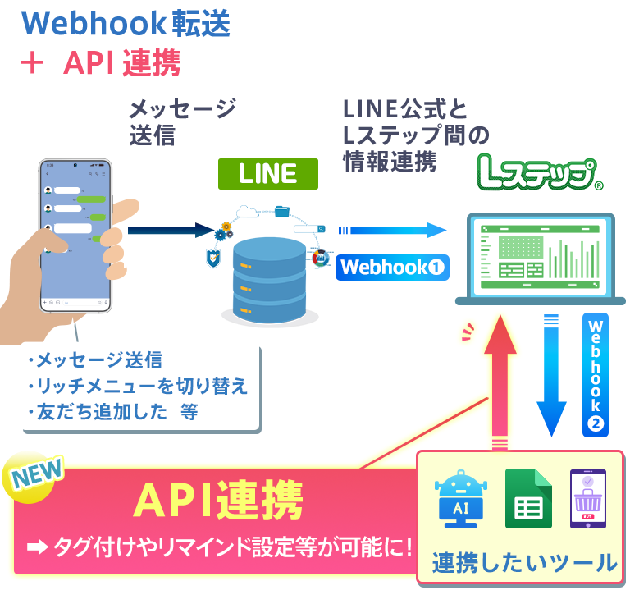




提供施策について [CRM及びAPIツールとの連携]
CRM、APIツールで要件定義を行いつつ、効率化及び詳細なセグメント設計を目的として、
貴社内の顧客管理（CRM）ツールとの連携の実施も可能です。 ※開発は別途費用
▼CRMによるセグメント配信の違い
▼参考：LステップAPI連携機能
メッセ送信
LINE公式とAPIツール間の
情報連携
「CRM側でどんな情報を取りたいか」が重要 要件定義を先にする必要がある

Slide 50
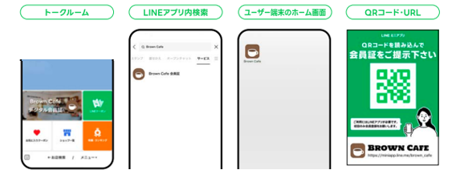
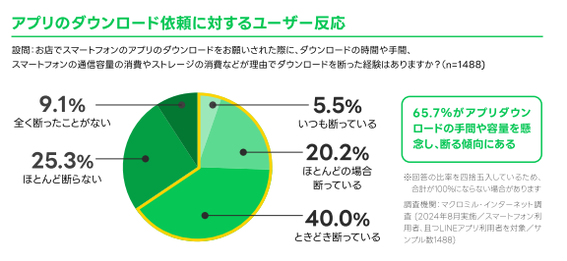
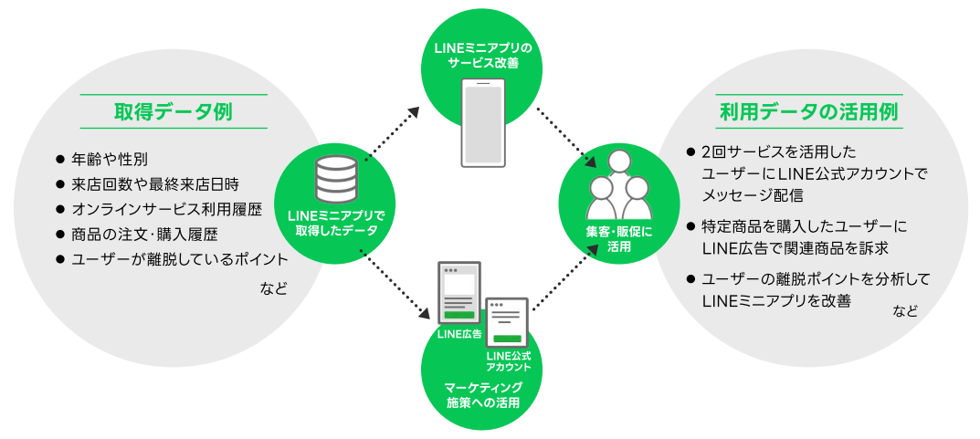
その他 代表的な活用機能
ミニアプリ
LINE内で活用できるミニアプリでは、ゲームや抽選といった機能を
アプリ開発よりも大幅に格安な価格帯で利用できるサービス。

Slide 51

その他 代表的な活用機能
【LINE】Chat Plus
「LINEチャットPlus」は、FAQをもとにしたAIによる自動応答や、
有人でのチャット対応による細かなサポートを可能にするオプション機能。
自動応答と有人応答を使い分けることが
できる
「訪問者管理機能」により、ホームページに訪れたユーザーを一覧で見ることが可能
ホームページから気軽にチャットで
問い合わせができるようになり
資料請求や商品の購入に繋がる。
公式LINEとチャットボットを連携し
LINE上でも同じチャットボットを活用
できる

Slide 52
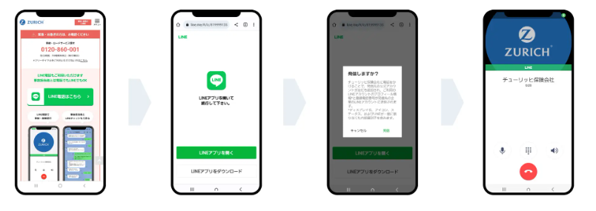
その他 代表的な活用機能
【LINE】Call Plus
「LINEコールPlus」は、LINE公式アカウントの有料オプション機能で、
LINE公式アカウントからユーザーがカスタマーサポートに電話できるサービス。
さらに「LINE Ai Call」を活用するとユーザーの要望に対してAIによる自然な
対話応答が可能に。要件に応じてAiと有人オペレータの振り分け業務効率化を支援。
引用：https://prtimes.jp/main/html/rd/p/000003920.000001594.html

Slide 53
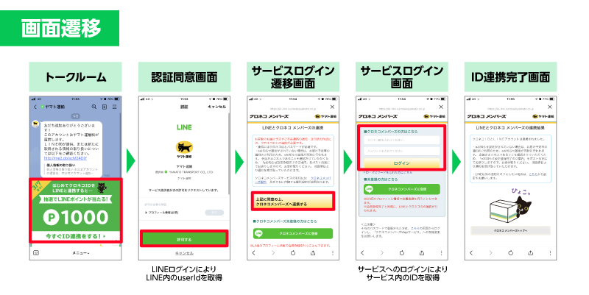
その他 代表的な活用機能
LINEでログイン
「LINEでログイン」は、LINE上のユーザー情報を活用してWEBサイト登録が出来る仕組み。
ID連携を完了することにより、サービス(WEB) ⇔ LINE での効果的なメッセージが可能に。
引用：https://prtimes.jp/main/html/rd/p/000003920.000001594.html

Slide 54
資料アジェンダ
その他機能

Slide 55
具体施策
想定：低ハードルのCV地点を設定してリード情報を大量獲得
パターン A 入口設計
パターン B 特典訴求
LINE登録をCVゴールに変える
もらえる理由を先に見せる
1
SEO・広告流入
「資料・診断」をLINE登録特典に設定
1
無料特典
業界特化の無料チェックリスト・資料を配布
流入/集客チャネル
リスト活性化
無料特典
フォーム入力より低ハードルなLINE登録をCV地点に変更。「まず資料だけ」「30秒診断」など登録理由を明確にし、友だち追加率を0.8〜1.0%前後に改善する。
「登録するだけでもらえる」特典を用意することで登録動機を明確化。業界固有の課題解決系コンテンツ（チェックシート・業界レポート等）が最もCV率が高い。
LP閲覧
▶
登録特典訴求
▶
友だち追加
特典を訴求
▶
LINE登録
▶
即時受け取り
2
離脱防止
サイト滞在ユーザーへのポップアップ表示
2
「〇〇診断」でゲーム感覚の登録動線を設計
離脱防止
診断コンテンツ
一定時間閲覧・離脱意図を検知した際にLINE追加バナーを表示。「今すぐ問い合わせ」より「無料で資料受け取る」のCTAがCVRを向上させる。
「あなたの〇〇タイプ診断」など自分に関係する情報を得られる診断コンテンツをLINE登録の特典に設定。結果表示→そのまま育成配信へ移行。
離脱検知
▶
ポップアップ表示
▶
LINE追加
診断スタート
▶
LINE登録
▶
結果＋ナーチャ
3
LINE広告
LINE広告（CPF）で友だち追加を直接獲得
3
サンクスLINE誘導
WEBフォームCV後サンクスページでLINE誘導
LINE広告
サンクスLINE誘導
LINEのタイムラインに広告を配信し、タップするだけで友だち追加が完了するCPFを活用。フォーム入力ゼロで大量リストを獲得できる。
問い合わせや申込のサンクスページ上にLINE追加QRコードを設置。「手続き状況・キャンペーン情報をLINEでお知らせします」という理由付けで登録率を高める。
LINE広告配信
▶
タップ1回
▶
友だち追加完了
WEBフォームCV
▶
サンクスページ
▶
LINE友だち追加

Slide 56
具体施策
想定：過去の保有リストに対して、再度CVを促す動線を設計（未アクションユーザーの再アクション）
パターン A タイミング設計
パターン B 再接触設計
「今動きやすい理由」を作って再接触
休眠ユーザーを起こす動線
1
リスト活性化
通知メッセで保有リストを一括再接触
1
失注・辞退ユーザーへ「その後どうですか？」配信
リスト活性化
失注リスト
メルマガ・テレマの既存リストにLINE移行キャンペーンを配信。「LINE登録でXXXプレゼント」などの特典で現役のLINEリストに転換し、再ナーチャリングを開始する。
過去に問い合わせしたが未申込の層に、3〜6ヶ月後を目安に再接触。「新しいプランができました」「条件が改善されました」という切り口が再CVに有効。
既存リスト
▶
LINE移行配信
▶
再ナーチャ開始
失注後3〜6ヶ月
▶
状況再確認配信
▶
再CV誘導
2
モーメント活用
季節・業界イベントに合わせた限定配信でCV喚起
2
購入検討層
カゴ落ち・問い合わせのみ層へのリマインド配信
「年末特別キャンペーン」「繁忙期前のご案内」など、ユーザーが動きやすいタイミングに合わせて配信。「今だから」という理由付けが未アクション層の行動を促す。
資料請求・問い合わせのみで申込に至っていない層に特化したステップ配信を設計。「無料相談受付中」「今月末で受付終了」等のCTAで背中を押す。
イベント前3週
▶
限定オファー配信
▶
CV獲得
行動履歴取得
▶
リマインド配信
▶
最終CVオファー
3
再スクリーニング
現在の状況確認アンケートで温度感を再把握
3
長期離脱層
「ご無沙汰ユーザー」へ限定特典で関係再構築
「現在の状況を教えてください（3問）」を配信。「検討中」「他社比較中」「まだ先」に応じてシナリオを分岐させ、各層に最適なコンテンツを配信する。
6ヶ月以上アクションがないユーザーに「久しぶりにご連絡します」という自然なトーンで接触。業界ニュース・役立つコンテンツから入り、関係を再構築してからCVを狙う。
3問配信
▶
状況把握
▶
シナリオ分岐
コンテンツ接触
▶
関係再構築
▶
CV誘導

Slide 57
具体施策
想定：リピート、クロスセルを計画的に実施
リピート施策
クロスセル施策
既存顧客を繰り返しCVさせる設計
関連サービス・上位プランへの誘導設計
1
アフターフォロー
購入・利用完了後の自動フォローアップ配信
1
利用状況連動
利用量・頻度に応じたアップグレード提案
サービス利用後30日・3ヶ月・6ヶ月のタイミングで自動配信。「その後いかがですか？」「定期メンテナンスのご案内」など適切なタイミングで次回利用を自然に促す。
利用状況タグを活用して「よく使っている層」に上位プランの提案を自動配信。「今のプランより月1,000円で〇〇が使い放題に」という具体的メリット提示がCVRを高める。
購入完了
▶
30日/3ヶ月/6ヶ月
▶
自動リマインド
利用量タグ付与
▶
アップグレード提案
▶
プラン変更CV
2
記念日配信
誕生日・契約記念日に特別オファーを自動配信
2
関連商材
購入・利用カテゴリに紐づくクロスセル配信
誕生日や初回購入日を記念日として登録し、該当日に特別クーポン・優待を自動配信。「あなただけへの特別オファー」感が再購入率を高める。
「Aサービスをご利用中の方向け：Bサービスとの組み合わせで効果UP」という形で関連商材を案内。タグセグメントで対象を絞ることで過剰アプローチを防ぐ。
記念日タグ設定
▶
特別オファー配信
▶
再購入CV
購入カテゴリ特定
▶
関連商材案内
▶
クロスセルCV
3
紹介キャンペーン
友人紹介制度をLINEで完結させる仕組みを設計
3
季節連動
季節・繁忙期に合わせた関連サービス案内
「友人を紹介してくれたらXXXをプレゼント」をLINEで告知・管理。満足度が高い時期（利用直後・成果確認後）に訴求することで紹介件数が最大化する。
ユーザーが次のニーズを感じる前に関連サービスを先出しする。「春のXXXに向けて、ご準備はお済みですか？」という形でシーズン2〜3週前に配信するとCVRが高い。
利用後3ヶ月
▶
紹介特典訴求
▶
紹介→新規CV
シーズン2〜3週前
▶
関連サービス先出し
▶
CV獲得

Slide 58
具体施策
想定：チャットやり取りを簡略化・自動化する事で、利便性を下げず営業トスアップ、CVに繋げる
自動化施策
トスアップ施策
よくある問い合わせを人手ゼロで対応する
温度感が高まったユーザーを営業に自動連携する
1
KW自動応答
頻出ワードへの自動返答でFAQを即解消
1
ホットリード検知
高スコアユーザーを自動でスタッフにアラート通知
「料金は？」「予約したい」などの頻出キーワードをLINEに登録し自動返答。スタッフ対応ゼロで24時間365日対応が可能になり、問い合わせコストを大幅削減できる。
アンケート回答・特定コンテンツのクリック・複数回のサイト訪問など、CVに近いアクションを検知した際に営業担当へ自動アラート。商談タイミングを逃さない。
KW受信
▶
自動返答
▶
疑問即解消
行動スコア計測
▶
閾値超えで検知
▶
スタッフにアラート
2
日程調整自動化
面談・予約の日程調整をLINEで完結させる
2
BOT×有人切替
BOT初期対応→温度感に応じて人に切り替える
「面談を希望する」と入力したユーザーに日程候補を自動提示→選択→確定までLINE内で完結。電話折り返し・メール往復ゼロで商談設定工数を大幅削減できる。
最初の問い合わせはBOTで自動対応しつつ、「今すぐ相談したい」「詳しく聞きたい」等のキーワードや返信内容に応じてスタッフのチャット対応に切り替える二段構えの設計。
希望入力
▶
日程自動提示
▶
確定完了
BOT自動対応
▶
温度感判定
▶
有人チャット切替
3
Q&A自動対応
よくある質問の回答をメニュー選択式で自動配信
3
CV前プッシュ
購入・申込前の検討ユーザーへ自動フォロー
リッチメニューに「よくある質問」「料金を知りたい」「事例を見たい」等のボタンを設置し、タップするだけで回答が届く設計にする。スタッフが答える前に自己解決を促す。
特定LPを複数回閲覧・カートに入れたまま未購入等をトリガーに「ご不明な点はありますか？」とLINEから自動チャット誘導し、最後の一押しをする。
メニューをタップ
▶
自動回答配信
▶
自己解決完了
行動トリガー検知
▶
自動チャット誘導
▶
最終CV押し

Slide 59
人材(転職)業界の例
具体施策（友だち追加～短期施策）
想定：LINE友だち追加直後の”直近利用・契約可能性が高い”とされるユーザーに対しては
CVトリガーとなる不安の払拭、条件面の精査を15-30日で設定しタッチポイントを増やす
目的：登録直後の本気度スクリーニング → 即アプローチ対象（⑤リード有効化）の特定
1
Q1. 転職を検討し始めた理由は？
セグメント分けの最重要設問。回答別に配信内容を変える
A) 年収アップ B) 人間関係 C) キャリアアップ D) 会社の将来性 E) ライフスタイル変化
2
Q2. 転職希望時期はいつ頃ですか？
「1〜3ヶ月以内」をホットリードとして即面談オファー対象に
A) 1ヶ月以内 B) 3ヶ月以内 C) 半年以内 D) まだ決めていない
3
Q3. 現在の年収（税込）を教えてください
サービス対象層の絞り込みと、訴求する年収UP幅の設定に活用
A) 〜300万 B) 300〜500万 C) 500〜700万 D) 700万〜
4
Q4. 今、転職活動で一番困っていることは？
ナーチャリングコンテンツの優先順位を決める設問
A) 求人の探し方がわからない B) 職務経歴書の書き方 C) 面接が不安 D) 年収交渉が怖い
5
Q5. 転職エージェントの利用経験はありますか？
「不満あり」層には競合差別化コンテンツを優先配信
A) はじめて B) 使ったことがある（満足） C) 使ったことがある（不満）

Slide 60
人材(転職)業界の例
具体施策（友だち追加～休眠等の長期施策）
想定：検索ボリューム推移などの情報からスケジューリング。運用実績案件ベースで
「〇〇の日」「検討アクションが活発化する期間」「CVRが高い期間」を抽出し企画作成。
よくある目的・季節・年齢などのデータから、各ユーザー層に反応率の高い投稿クリエイティブを、企画～設計～運用。
1-3月
転職最繁忙期
4-5月
GW前後
「年度末キャリア見直しキャンペーン」
「GW中に転職活動を始めよう」
1月〜3月は転職相談数が最大化する時期。
「3月末退職→4月入社」を目指す層が急増。
施策：無料個別面談の枠を期間限定で倍増。LINEで「残り○名」のカウントダウン配信。
連休中に将来を考えるホワイトカラーが多い。
暇×焦りが転職意欲を高める時期。
施策：GW前にLINE配信「休み中に読む転職マニュアル」PDF特典を展開。
KPI目標：面談予約率 +30% 目標
KPI目標：LINE登録数 ピーク月比 +20%
9-10月
秋の転職期
12月
年末
「下半期スタートダッシュ転職フェア」
「来年こそ転職を決める人へ」」
9月は企業の採用活動が再活性化する時期。
求人数が増えるため転職成功率も上がる。
施策：「秋限定・非公開求人100件公開」をLINEで先行案内。希少性で友だち追加を促進。
年末は「来年こそ」という決意が高まるタイミング。
競合が少なく広告効率が良い穴場期間。
施策：LINE配信「2026年転職市場予測レポート」先行配布。年明けの面談予約を先に獲得。
KPI目標：非公開求人経由成約率 計測開始
KPI目標：1月面談予約の先行獲得率

Slide 61
人材(転職)業界の例
具体施策（友だち追加～休眠等の長期施策）
想定：LINE友だち追加からすぐCVしないユーザーに対しては、最適なMSG配信を実現するため、
心理ハードルの低い”性格診断” “経験談アンケート”等を通じて追客施策の強弱を決定。
“サービス説明に繋げられるけど、サービスの直接的な宣伝は忌避される” ユーザー層のセグメント化に活用
目的：登録から時間がかかったユーザーに対して、あなたの診断（ハードル：低）→現状可視化→セグメント追客を実施
診断設問（4問・各5択）
診断結果 4パターン＋追客方針
Q1 「仕事のことを考えると、日曜の夜に憂鬱になりますか？」
即転職型
高スコア
→ ホットリスト
Q2 「給与明細を見て『こんなものか』と思ったことがありますか？」
面談オファーを即座に配信。限定枠・期限を明示したクロージングメッセージ
Q3 「5年後、今の会社にいる自分の姿が想像できますか？」
慎重検討型
中高スコア
→ ウォームリスト
Q4 「上司・同僚と話す際に本音を言えていると感じますか？」
転職成功事例・年収比較データを週1配信。3〜4週間かけて温める
情報収集型
中スコア
→ ミドルリスト
業界動向・スキルアップ情報を提供。半年スパンで関係構築
現状維持型
低スコア
→ コールドリスト
無理にアプローチせず月1配信。「環境変化」で再燃を待つ長期戦略

Slide 62
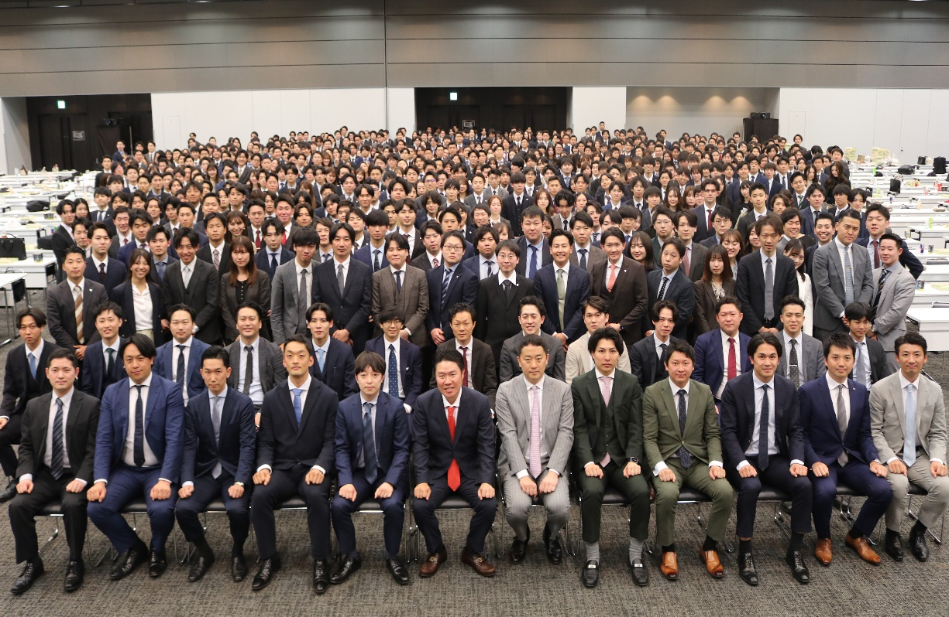

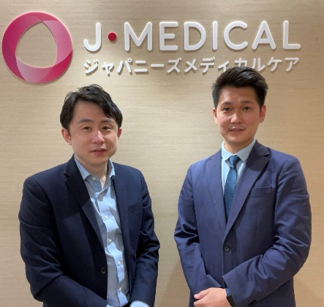
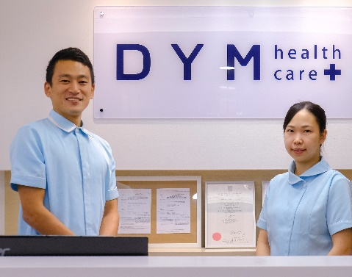
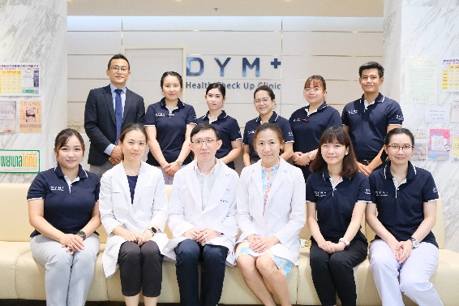
貴社の明るい未来に必ず貢献致します。
本社
本社
株式会社DYM 〒141-0032 東京都品川区大崎1-11-2 ゲートシティ大崎イーストタワー10階
TEL: 03-5745-0200 FAX: 03-3779-8720 http://dym.asia 代表取締役 水谷佑毅

